Slide 1
グループ管理者マニュアル
2023.9
本マニュアルでは、管理者ページの
基本的なご利用方法をご案内いたします。

Slide 2
はじめに
・本マニュアルは、2023年9月時点の仕様を元に作成しています。 最新の仕様に基づく機能説明は、各ヘルプページを検索してご参照ください。
■ヘルプページTOP https://jobcan.zendesk.com/hc/ja
・「シフトを作成する」P.54~75 の機能を使用するには、 【シフト管理プラン】の契約が必要です。
・「休暇情報を管理する」「申請を承認する」P.76~98 の機能を使用するには、 【休暇・申請管理プラン】の契約が必要です。

Slide 3
目次
管理者ページにログインする
トップページを確認する
スタッフ情報を管理する スタッフ一覧を確認する スタッフを登録する スタッフの並び順を設定する
勤怠を確認する 出勤簿を確認する 勤怠を修正する 勤怠状況を確認する 打刻データを確認する 残業状況を確認する 法定外労働を管理する 予実管理をする エラーを確認する 締め処理をする
シフトを作成する シフトパターンを作成する パレットシフトを作成する ラインシフトを作成する ポジションを作成する・人数枠を設定する シフトを募集する シフト申請を承認する シフトの予定表を確認する シフトをスタッフに公開する
・・・・
・・・・
・・・・ ・・・・・・・・・・ ・・・・・・・・・・ ・・・・・・・・・・
・・・・ ・・・・・・・・・・ ・・・・・・・・・・ ・・・・・・・・・・ ・・・・・・・・・・ ・・・・・・・・・・ ・・・・・・・・・・ ・・・・・・・・・・ ・・・・・・・・・・ ・・・・・・・・・・
・・・・ ・・・・・・・・・・ ・・・・・・・・・・ ・・・・・・・・・・ ・・・・・・・・・・ ・・・・・・・・・・ ・・・・・・・・・・・・・・・・・・・・ ・・・・・・・・・・
P.5
P.9
P.13 P.14 P.16 P.20
P.21 P.22 P.24 P.29 P.31 P.34 P.43 P.48 P.49 P.52
P.54 P.55 P.58 P.62 P.64 P.66 P.68 P.71 P.74

Slide 4
目次
休暇情報を管理する スタッフの休暇を使用する 休暇残日数の付与・消化の履歴を確認する 年次有給休暇の取得状況を確認する その他の休暇の取得状況を確認する
申請を承認する 打刻修正申請 休暇申請・休日出勤申請・残業申請・選択備考申請
データをダウンロードする 出勤簿を一括でダウンロードする 勤務データをダウンロードする
その他の操作 管理者ページからマイページに移動する スタッフにメールを配信する スタッフマイページにお知らせを掲載する
・・・・ ・・・・・・・・・・ ・・・・・・・・・・ ・・・・・・・・・・ ・・・・・・・・・・
・・・・ ・・・・・・・・・・ ・・・・・・・・・・
・・・・ ・・・・・・・・・・ ・・・・・・・・・・
・・・・ ・・・・・・・・・・ ・・・・・・・・・・ ・・・・・・・・・・
p.76 P.77 P.78 P.80 P.86
P.89 P.90 P.92
P.99 P.100 P.103
P.108 P.109 P.110 P.113

Slide 5
管理者ページにログインする
勤怠管理 グループ管理者マニュアル P.6 – P.8

Slide 6
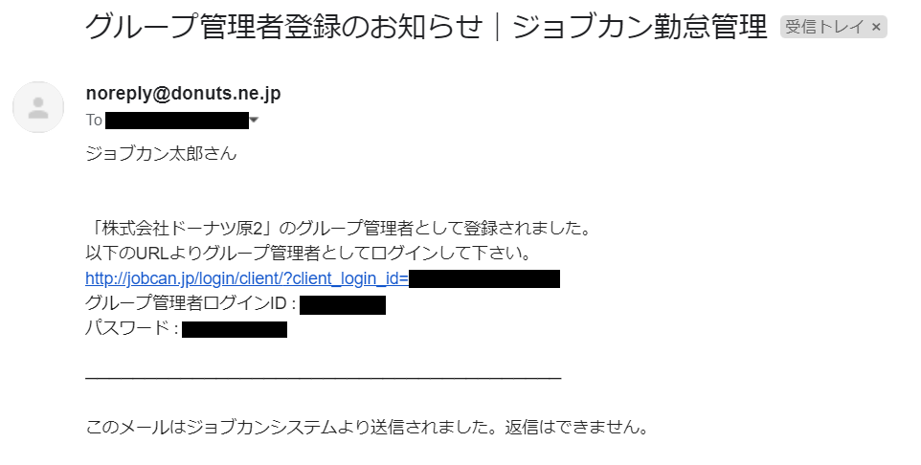
管理者ページにログインする
ログイン情報の確認方法をご案内します。
グループ管理者として登録されると、全権限管理者からログイン情報が通知されます。 グループ管理者宛てに、以下のようなメールが届きます。 メールが届かない場合は、全権限管理者にお問い合わせください。
件 名：グループ管理者登録のお知らせ｜ジョブカン勤怠管理 メールアドレス：noreply@donuts.ne.jp
※迷惑メールなどの設定をされている場合には、 こちらのメールアドレスからの通知を受け取れるように設定をお願いします。
通知メールには、以下の情報が記載されています。
・管理者ページログインURL ・グループ管理者ログインID ・パスワード
ログインURLより、勤怠会社ID・グループ管理者ログインID・パスワードを入力して ログインしてください。 URLをクリックしてログインページに移動した場合、勤怠会社IDはあらかじめ入力済みに なっています。 勤怠会社IDがわからなくなった場合は全権限管理者にお問い合わせください。
スタッフとしても登録がある場合は、P.109 「管理者ページからスタッフページに移動する」の操作によって互いのページを相互に行き来できます。

Slide 7
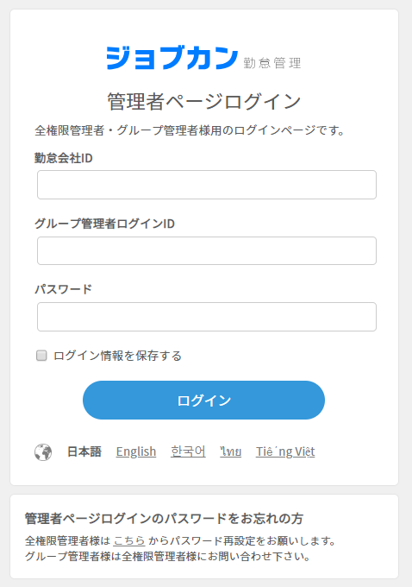
管理者ページにログインする
管理者ログインページに表示されている項目について、ご案内します。
・勤怠会社ID
会社ごとに設定された会社IDになります。 グループ管理者登録のお知らせで通知されたメールに記載されているURLをクリックすると 自動的に入力された状態で表示されます。
・グループ管理者ログインID
グループ管理者ごとに設定されたグループ管理者ログインIDになります。 グループ管理者ログインIDは、全権限管理者のアカウントから変更ができます。 変更したい場合は、全権限管理者にお問い合わせください。
・パスワード
グループ管理者ごとに設定されたパスワードになります。 パスワードをお忘れの場合は、全権限管理者にお問い合わせください。

Slide 8
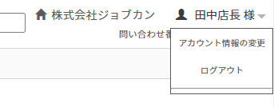
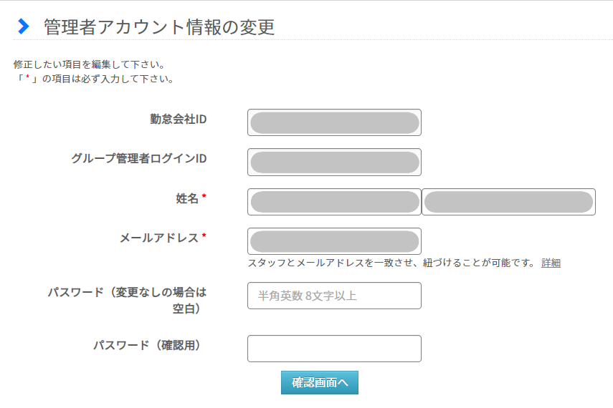
管理者ページにログインする
管理者ページにログイン後、パスワードの変更が可能です。
管理者画面にログイン後、画面右上にある自身の名前にカーソルを合わせます。 「アカウント情報の変更」をクリックします。
【管理者アカウント情報の変更】画面で、パスワード等の変更が可能です。 変更を行った場合は【確認画面へ】をクリックして保存します。

Slide 9
トップページを確認する
勤怠管理 グループ管理者マニュアル P.10 – P.12

Slide 10
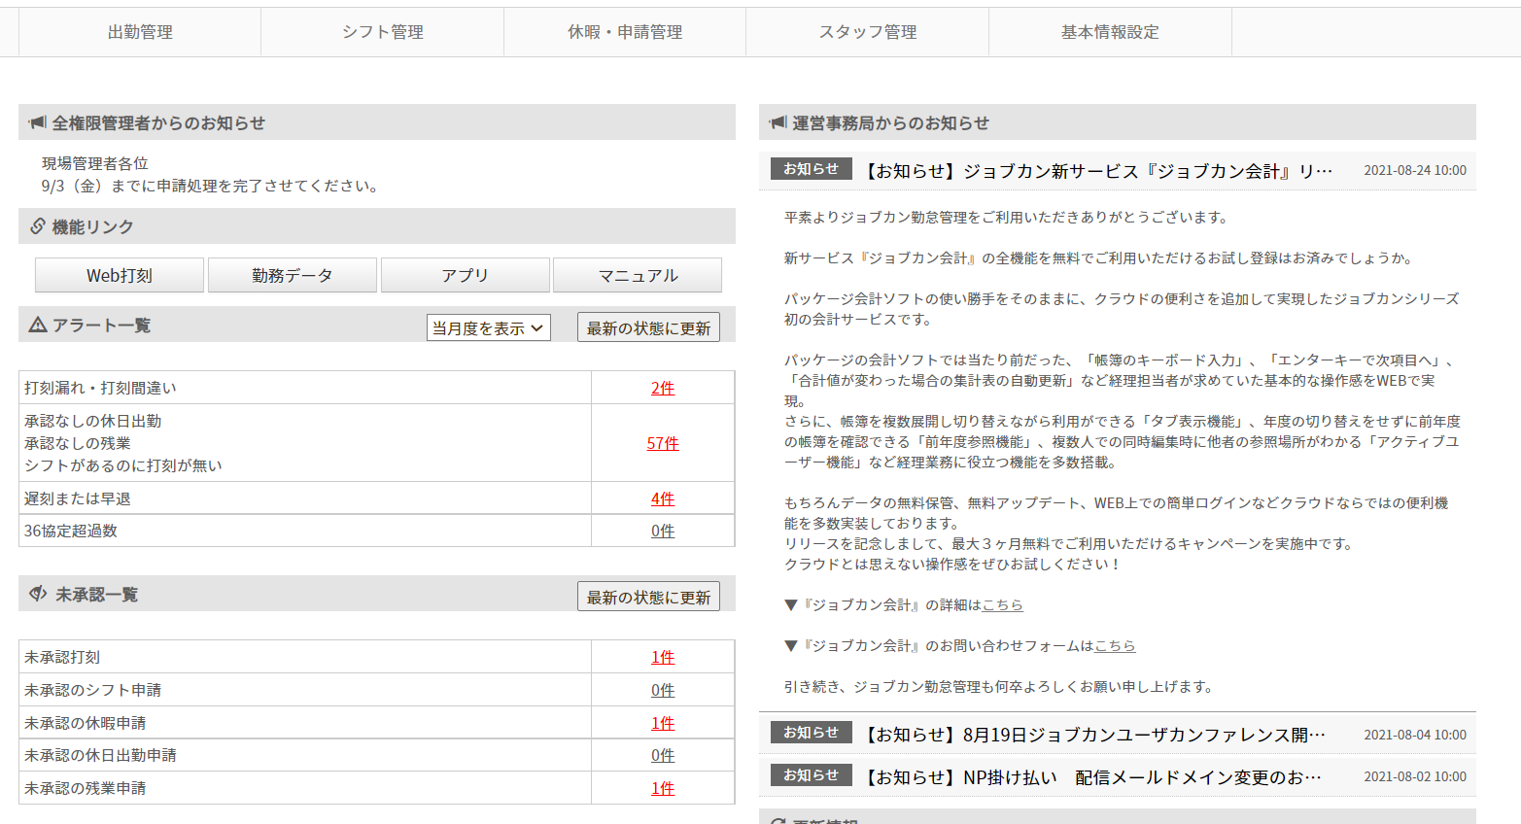
トップページを確認する
トップページに表示されている項目について、ご案内します。
・全権限管理者からのお知らせ
全権限管理者からのお知らせを表示します。 ※ お知らせが無い場合は表示されません。
・アラート一覧
スタッフの打刻に関して、確認・対応の必要な項目と件数を一覧で表示します。 件数をクリックすると、各項目の詳細画面に移動し、確認や修正が行えます。
・未承認一覧
スタッフがマイページから申請された各申請の項目と件数を一覧で表示します。 件数をクリックすると、各申請一覧に移動し、詳細の確認や承認・却下が行えます。
※ 権限の設定によっては、上記の画面と表示が異なる場合があります。

Slide 11
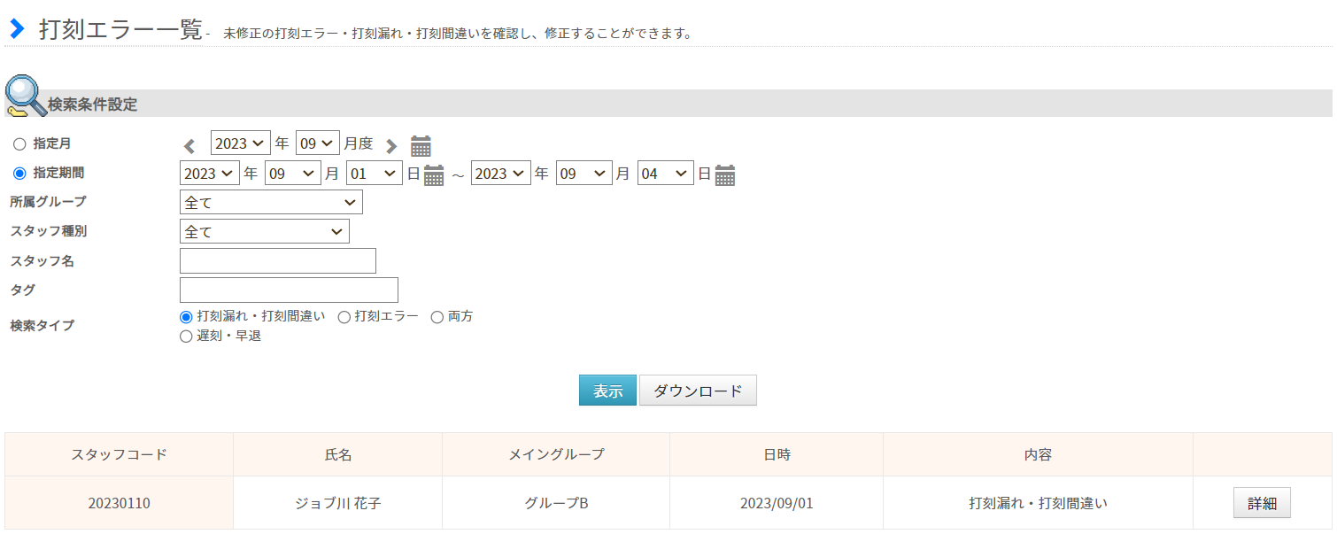
トップページを確認する
アラート一覧の確認方法をご案内します。
アラート一覧からは、当月度および先月度のアラートの内容と件数を確認することができます。 表示されるアラートの内容については、全権限管理者によって設定されています。 件数をクリックすると、エラー一覧の画面に進み、詳細を確認できます。
例として、打刻漏れ・打刻間違いについてご案内します。
「打刻漏れ・打刻間違い」の件数をクリックすると、【打刻エラー一覧】の画面に移動します。 当月度のエラーが一覧で表示され、スタッフ名や該当日などが確認できます。 当月度以外のエラーについてもこちらで検索することができます。 エラーに対して修正を行いたい場合には、該当エラーの『詳細』をクリックします。 該当日の【出入詳細】の画面に移動し、こちらで修正ができます。
エラー内容の詳細は出入詳細の上部に表示されています。

Slide 12
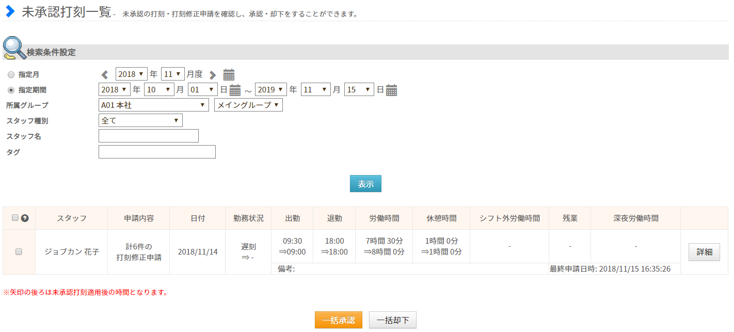
トップページを確認する
未承認一覧についての確認方法をご案内します。
未承認一覧では、未承認の各申請の件数を確認できます。 ※表示される申請の種類はご利用プランや設定によって異なります。
件数をクリックすると、各申請一覧の画面に移動し、申請の詳細の確認や承認処理を行うことができます。 例として、未承認の打刻修正申請についてご案内します。
「未承認打刻」の件数をクリックすると、「未承認打刻一覧」画面に移動します。 当月度と先月度の未承認の申請が一覧で表示され、スタッフ名・該当日や修正内容などの詳細を確認できます。
「詳細」ボタンをクリックすると、該当日の出入詳細の画面に移動します。 こちらで打刻データの詳細を確認して承認を行うこともできます。 また、チェックボックスを利用して、該当申請の承認処理を一括で行うことができます。
申請の承認方法は、P.89～『申請を承認する』 でご案内します。

Slide 13
スタッフ情報を管理する
勤怠管理 グループ管理者マニュアル P.14 – P.20

Slide 14
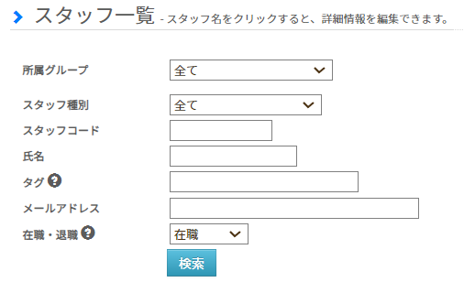
スタッフ一覧を確認する
スタッフ一覧についてご案内します。（1/2）
「スタッフ一覧」では登録されているスタッフを一覧で確認できます。 上部メニュー「スタッフ管理」から「スタッフ一覧」に移動してください。
［関連ヘルプ］スタッフ一覧
検索条件 | 説 明
所属グループ | グループで検索します。 メイングループ・サブグループでの絞り込み、子グループ以下を含めるかの調整も可能です。
スタッフ種別 | スタッフ種別で検索します。
スタッフコード | スタッフコードで検索します。
氏名 | スタッフの氏名で検索します。
タグ | 「スタッフ詳細」で登録したタグで検索します。
メールアドレス | メールアドレスで検索します。
在職・退職 | 在籍状況で検索します。 全て ：在籍状況に関わらず、全てのスタッフが対象になります。 在職 ：在職中のスタッフを検索します。（休職、退職予定を含む） 休職 ：休職中かつ在職のスタッフを検索します。 退職 ：すでに退職済みのスタッフを検索します。 退職予定：退職予定のスタッフを検索します。 「スタッフ詳細」で項目「退職日」に未来日を登録することで 退職予定扱いになります。

Slide 15
スタッフ一覧を確認する
スタッフ一覧についてご案内します。（2/2）
検索条件を指定し【検索】ボタンをクリックすると、条件にあてはまるスタッフの情報が 表示されます。
ボタン・項目 | 説 明
「スタッフ登録」ボタン | スタッフの新規登録画面に移動します。
スタッフコード | スタッフごと固有のコードです。 スタッフ登録時に任意の文字列で登録します。 スタッフコードは複数のスタッフで重複できません。
氏名 | スタッフの氏名です。 クリックすると、「スタッフ詳細」に移動します。 スタッフ詳細では、登録済みのスタッフ情報を修正できます。
IC/指静脈 | ICカード・指静脈が登録済みか否かを表示します。
機能リンク | 月次出勤簿：当月の月次出勤簿に移動します。 基本シフト： 基本シフトに移動します。スタッフ詳細からも移動できます。
マイページ | 該当スタッフのマイページにログインします。 また、モバイルマイページへの招待メールを送信できます。 ・スマートフォンのアイコン：モバイルマイページ ・PCのアイコン：PCマイページ ・URL通知：モバイルマイページへの招待メールを送信します。

Slide 16
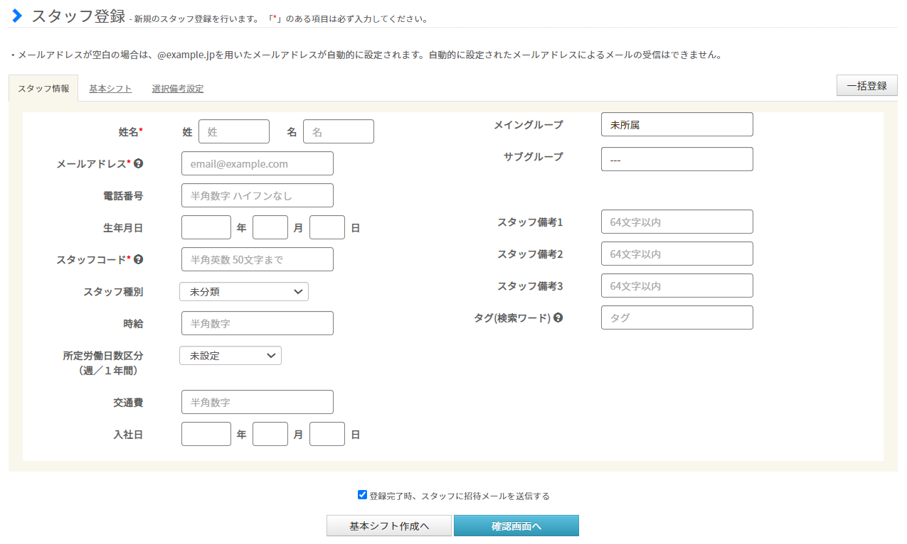
スタッフを登録する
スタッフの登録方法をご案内します。（1/2）
「スタッフ登録」画面では、従業員をスタッフとして登録できます。 登録時に入力したスタッフ情報はあとから変更できます。
［関連ヘルプ］スタッフ登録
上部メニュー「スタッフ管理」にカーソルを合わせ、「スタッフ登録」をクリックしてください。 または、スタッフ一覧の「スタッフ登録」ボタンからも移動できます。
スタッフ登録画面でスタッフ情報を入力します。 必須項目は姓名・メールアドレス・スタッフコードです。
「登録完了時、スタッフに招待メールを送信する」にチェックを入れて登録完了することで、 スタッフに共通ID（PCマイページ）への招待メールを送信します。 「基本シフト作成へ」をクリックすると、基本シフトを設定する画面に移動します。 右上の「一括登録」ボタンから、CSVファイルを利用した一括登録画面に移動できます。
スタッフ情報を入力したら、「確認画面へ」から登録を完了してください。
各項目については、次のページでご説明します。

Slide 17
スタッフを登録する
スタッフの登録方法をご案内します。（2/2）
主な項目 | 説 明
姓名 | スタッフの姓名を入力します。
メールアドレス | ジョブカンからの各通知メールを受信するメールアドレスを入力します。 ※ ログイン情報にも使用します。他のスタッフと同じメールアドレスは登録できません。 ※ 空白で登録すると、ダミーアドレスが自動的に設定されます。 ダミーアドレスの場合、メールの受信はできません。
スタッフコード | 任意のスタッフコードを入力します。（半角英数字50文字まで）
スタッフ種別 | スタッフ種別を設定します。
時給 | 概算給与を算出したい場合に入力します。 ※ 実際の給与計算には影響しません。
所定労働日数区分 （週／１年間） | 所定労働日数区分（1週間/1年間に何日勤務する予定か）を設定します。 所定労働日数区分は有休自動付与に使用します。
交通費 | 交通費を算出したい場合に入力します。 ※実際の給与計算には影響しません。
入社日 | 入社日を入力します。 入社日以前の出勤簿は編集不可になります。 入社日は有休自動付与で勤続年数を算出するためにも使用します。
メイングループ | 所属グループを選択します。 スタッフは、適用される設定や承認者が、所属グループ/スタッフ種別によって 変わります。
サブグループ | メイングループ以外の場所で打刻をすることがある場合に設定します。
スタッフ備考 | スタッフの情報をメモしておくことができます。
タグ（検索ワード） | 様々な機能でスタッフを検索する際の検索ワードとして利用できます。

Slide 18
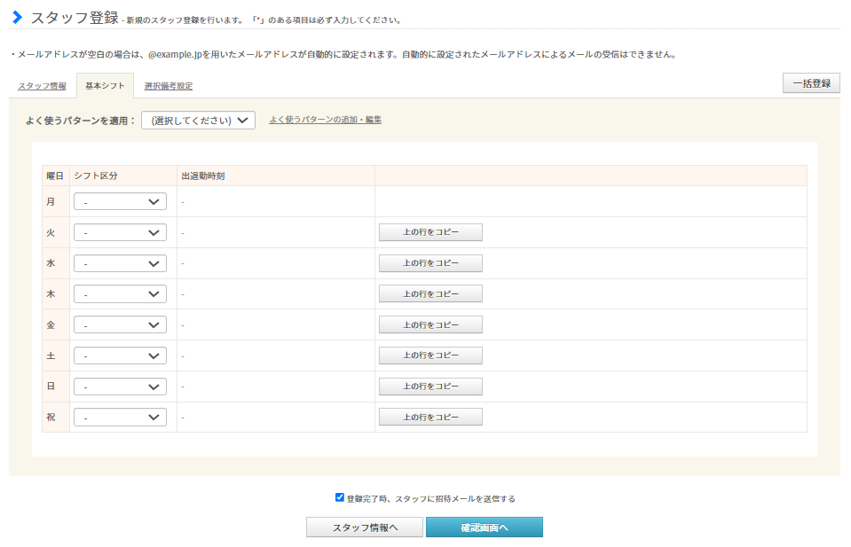
スタッフを登録する
基本シフトの登録方法をご案内します。
スタッフ詳細内の「基本シフト」タブで、該当スタッフの基本シフトの設定ができます。
［関連ヘルプ］スタッフ詳細（基本シフト）
スタッフ一覧、またはスタッフ詳細から「基本シフト」に移動します。
ボタン・項目 | 説 明
「一括登録」ボタン | CSVデータを使用する一括登録画面に移動します。
よく使うパターンを適用 | あらかじめ「よく使うパターン」を作成しておくことで、 プルダウンから選択するだけで基本シフトに反映できます。
シフト区分 | プルダウンから、該当日に登録したいシフトパターンや 時刻指定シフトを選択します。 時刻指定シフトでは、出退勤時刻（＝シフト開始時刻・終了時刻）を設定します。
上の行をコピー | 上の行の内容をコピーします。

Slide 19
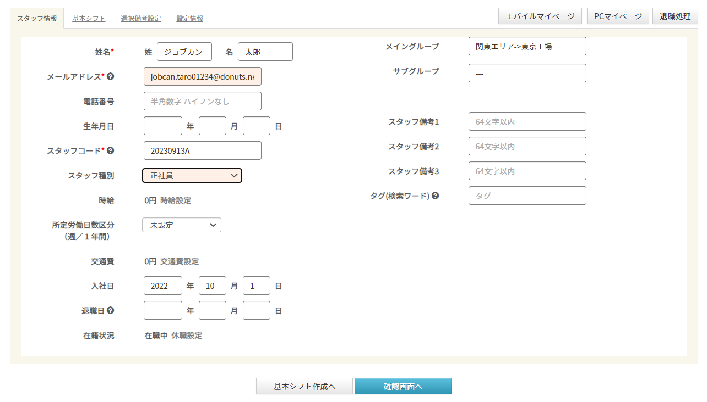
スタッフを登録する
スタッフ情報の編集方法をご案内します。
スタッフ一覧から、スタッフ情報を編集したいスタッフの氏名をクリックすることで 「スタッフ詳細」画面に移動します。
スタッフ詳細では、スタッフ情報の登録・変更のほか、現在該当スタッフに適用されている設定を確認することも可能です。
スタッフ詳細で項目を編集すると、薄く色がついて表示されます。 編集が終わったら、「確認画面へ」から確認画面に移動し、編集内容を保存してください。
上部のタブから、スタッフ情報以外の設定を編集・確認できます。 各タブについてはヘルプページをご確認ください。
［関連ヘルプ］ スタッフ詳細（スタッフ情報） スタッフ詳細（基本シフト） スタッフ詳細（選択備考設定） スタッフ詳細（設定情報）

Slide 20
スタッフの並び順を設定する
スタッフの並び順を設定する方法をご案内します。
スタッフ一覧の並び順は、変更することができます。 上部メニュー「スタッフ管理」にカーソルを合わせ、「スタッフ並び順設定」をクリックしてください。
［関連ヘルプ］スタッフ並び順設定
ヘッダの項目をクリックすると該当項目の内容でソートします。 各スタッフの矢印ボタンで1行上・下に移動します。 保存した順番は、変更した管理者のみに適用されます。他の管理者には適用されません。
最後に「変更を保存する」ボタンで設定内容を保存してください。
項目・ボタン | 説 明
スタッフ | 数字→アルファベット→ひらがな→カタカナ→漢字の順で、 昇順・降順に並び替えます。
メールアドレス | 数字→アルファベットの順で、昇順・降順に並び替えます。
メイングループ | 数字→アルファベット→ひらがな→カタカナ→漢字の順で、 昇順・降順に並び替えます。 グループコードが設定されていないグループが優先され、 設定されているグループが後ろに並びます。
スタッフコード | 数字→アルファベットの順で、昇順・降順に並び替えます。
矢印ボタン | 1名単位で並び替えられます。
【補足】 数字 ：（昇順）12345… （降順）…54321 アルファベット：（昇順）ABC… （降順）…CBA ひらがな ：（昇順）あいうえお… （降順）…おえういあ カタカナ ：（昇順）アイウエオ… （降順）…オエウイア 漢字 ：UTF-8の文字コード順 ※漢字の音読み・訓読みとは異なります。

Slide 21
勤怠を確認する
勤怠管理 グループ管理者マニュアル P.22 – P.53

Slide 22
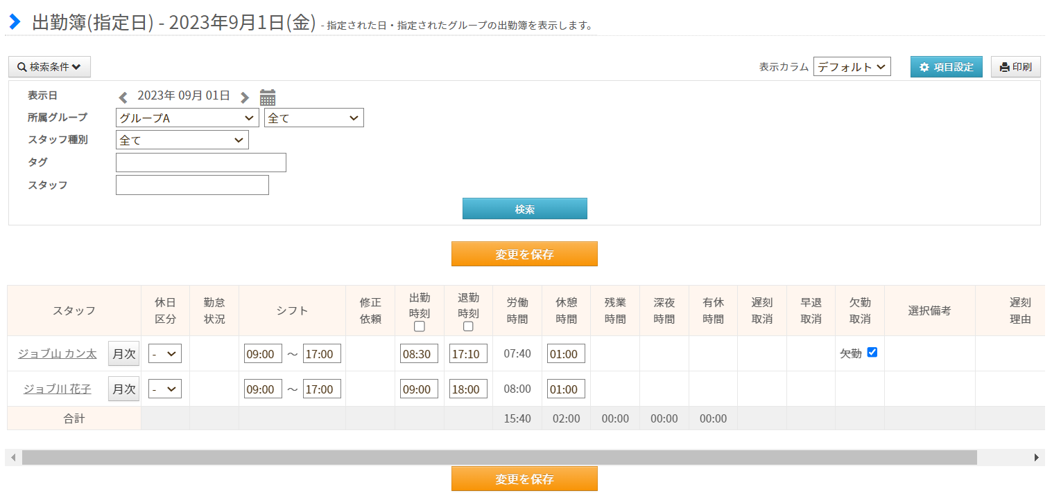
出勤簿を確認する
日次出勤簿を確認する方法をご案内します。
上部メニュー「出勤管理」にカーソルを合わせ「出勤簿」をクリックします。
出勤簿では、スタッフの勤怠データを確認できます。 出退勤時刻や労働時間などのデータをリアルタイムで集計・表示します。
「出勤簿（指定日）」には、該当日1日について複数スタッフの勤怠データが表示されます。 検索条件でスタッフを絞り込んで表示することもできます。
「関連ヘルプ］出勤簿（指定日）

Slide 23
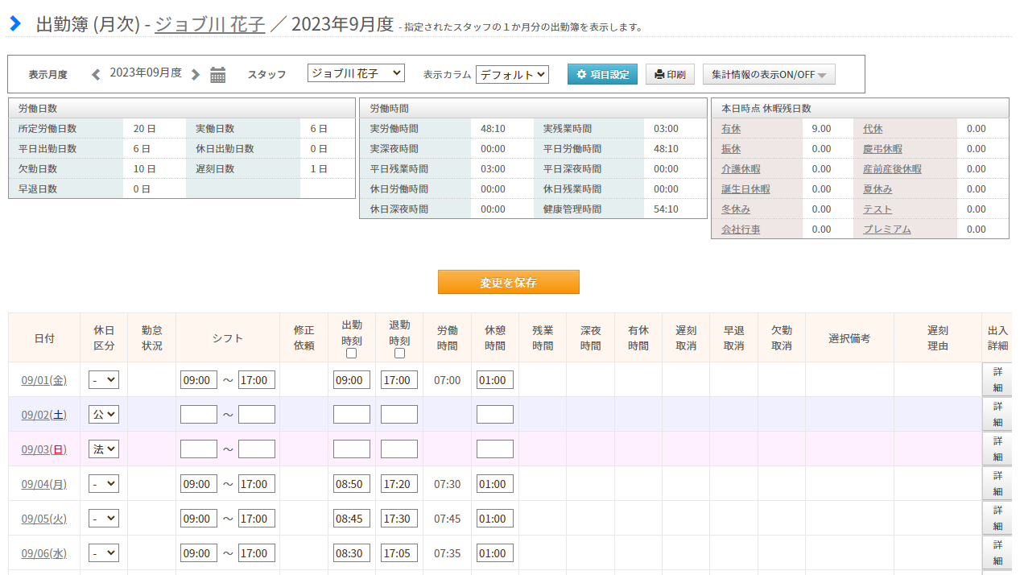
出勤簿を確認する
月次出勤簿を確認する方法をご案内します。
「出勤簿」の「月次」ボタンか、スタッフ一覧から「月次出勤簿」をクリックすることで スタッフごとに1ヶ月単位の出勤簿（月次出勤簿）を確認できます。 月次出勤簿では、出勤日数や遅刻回数、休暇の残数などの集計情報が上部に表示されます。
［関連ヘルプ］月次出勤簿

Slide 24
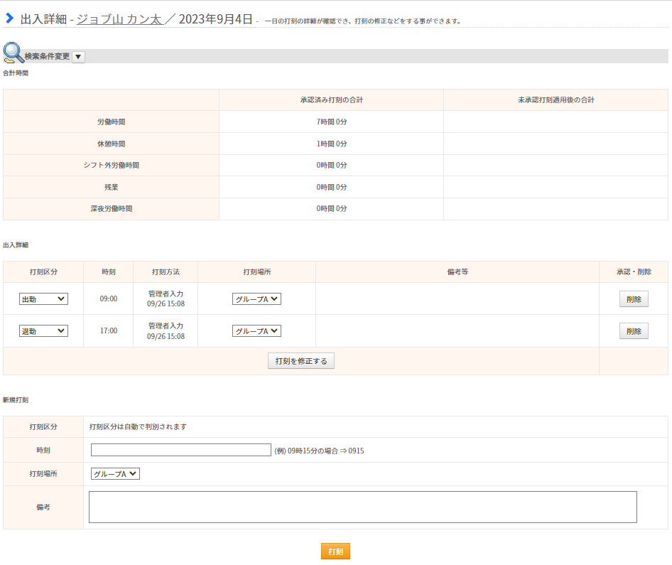
勤怠を修正する
スタッフの打刻を修正する方法をご案内します。（1/4）
出勤簿の各行右端にある「詳細」ボタンをクリックすると、出入詳細画面に移動します。 出入詳細では、打刻の追加・修正が可能です。 打刻まるめ設定を利用している場合でも、この画面では実打刻が表示されます。
次のページで打刻の追加・削除方法をご説明します。
［関連ヘルプ］ 出入詳細 打刻を修正する

Slide 25
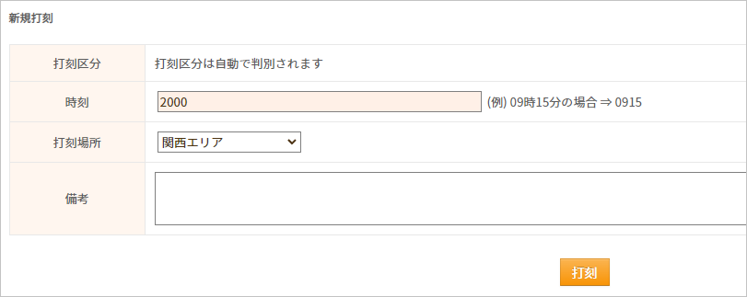
勤怠を修正する
スタッフの打刻を修正する方法をご案内します。（2/4）
・打刻を追加する
打刻の数が奇数回の場合、「打刻漏れ」のエラーになります。（例：退勤打刻が足りない状態）
「新規打刻」欄に打刻したい時刻と打刻場所を入力して【打刻】ボタンをクリックしてください。
打刻が追加されます。 打刻回数が偶数回になれば打刻漏れエラーは解消されます。 項目「打刻方法」には、管理者操作によって打刻されたことが記録されます。

Slide 26
勤怠を修正する
スタッフの打刻を修正する方法をご案内します。(3/4）
・打刻を削除する
削除したい打刻の右端の【削除】ボタンをクリックしてください。
打刻は削除されますが、打刻があった記録は残ります。 削除した打刻は、時刻に打ち消し線が引かれ、項目「承認・削除」に「削除済」と表示されます。

Slide 27
勤怠を修正する
スタッフの打刻を修正する方法をご案内します。（4/4）
・打刻場所を変更する場合
出勤と退勤の打刻場所が違う場合、退勤打刻が「別の打刻場所での出勤打刻」と認識され 「打刻漏れ・打刻間違い」のエラーになります。
※ 全権限管理者の設定によって、エラーとならなくすることも可能です。 ［関連ヘルプ］グループ掛け持ち者の移動後の出勤打刻
「打刻場所」欄のプルダウンから希望の打刻場所を選択し、「打刻を修正する」ボタンを クリックしてください。 打刻場所が変更されます。

Slide 28
勤怠を修正する
出勤簿上の遅刻を取り消します。
シフトに対して打刻時間が遅刻と判定された場合、「勤怠状況」の項目に「遅」の文字が表示されます。
遅刻を取消したい場合、「遅刻取消」の項目にチェックを入れ、変更を保存をクリックします。
こちらを実行すると、遅刻の表示が削除されます。
※遅刻取消を行った場合は、遅刻回数と遅刻時間が0になります。
［関連ヘルプ］出勤簿の「遅刻」「早退」「欠勤」の表示を消せますか？

Slide 29
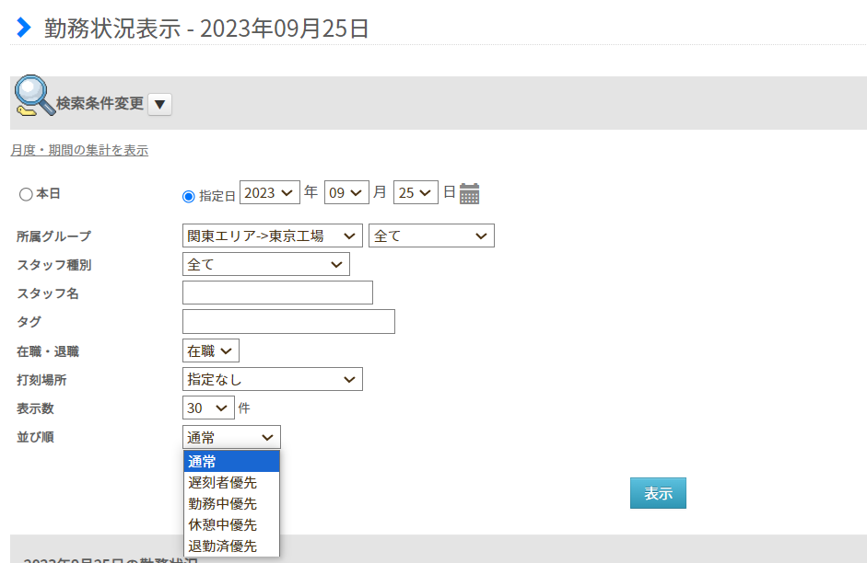
勤怠状況を確認する
日単位での勤務状況を確認します。（1/2）
本日分もしくは指定日の勤務状況を一覧で確認する方法をご案内します。
［関連ヘルプ］勤務状況表示
「出勤管理」にカーソルを合わせ「勤務状況表示」をクリックします。
「本日」もしくは「指定日」にチェックを入れ、確認する対象を選択し、「表示」をクリックします。
※並び順について
通常 ：打刻区分【出勤】・【休憩終了】のスタッフが優先的に表示
遅刻中優先：打刻区分【出勤】がないスタッフを優先的に表示
休憩中優先：打刻区分【休憩開始】のスタッフを優先的に表示
退勤済優先：打刻区分【退勤】のスタッフを優先的に表示

Slide 30
勤怠状況を確認する
日単位での勤務状況を確認します。（2/2）
勤務状況表示の概要をご案内します。
項 目 | 説 明
リンク | 該当スタッフの「出入詳細」「出勤簿」に移動します。
シフト | 当日のシフトを作成している場合は、シフトの開始〜終了時間が表示されます。
出勤・退勤 | 出勤時刻と退勤時刻が表示されます。 ※打刻まるめを利用している場合、チェックボックスにチェックを入れると打刻の時刻も表示されます。
労働時間 | 勤務時間計が表示されます。
休憩時間 | 休憩時間が表示されます。
概算給与 | 「スタッフ詳細」で設定した時給・交通費をもとに、計算した金額が表示されます。 ※所定時間・残業・深夜設定で設定している割増も反映されます。
打刻判定 | シフト時間の右側に、打刻・シフト・休暇申請に応じて「遅刻」「早退」「有休」などの判定が表示されます。

Slide 31
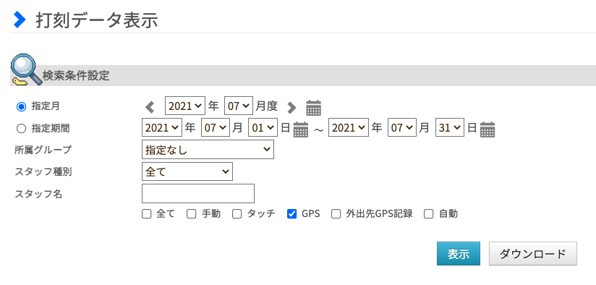
打刻データを確認する
打刻データを確認します。（1/3）
各スタッフの打刻方法を表示する方法をご案内します。
GPS打刻の位置情報を一覧でご覧になりたい場合などにご利用ください。
［関連ヘルプ］打刻データ表示
「出勤管理」にカーソルを合わせ「打刻データ表示」をクリックします。
表示する期間、確認する対象を選択し、確認したい打刻方法にチェックを入れ、「表示」をクリックします。

Slide 32
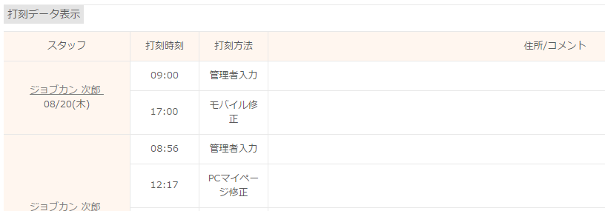
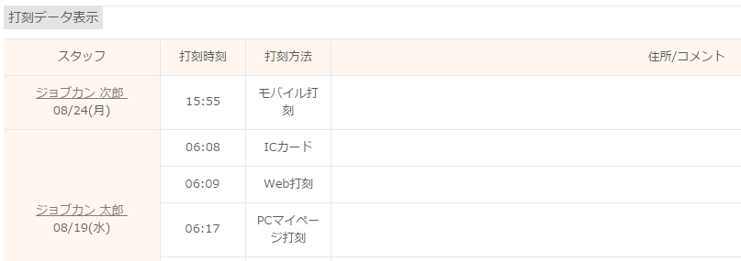
打刻データを確認する
打刻データを確認します。（2/3）
選択した打刻方法により、それぞれ以下のように表示されます。
手動
・マイページから修正された打刻（PCマイページ・モバイルマイページ）
・管理者が「出入詳細」から入力した打刻
タッチ
・ICカード打刻
・指静脈打刻
・マイページ打刻（GPS打刻除く）
・Web打刻
・LINE打刻
・Slack打刻
・iPad顔認証打刻

Slide 33
打刻データを確認する
打刻データを確認します。（3/3）
GPS
・モバイルマイページからのGPS打刻
外出先GPS記録
・モバイルマイページから行ったGPS打刻のうち、外出先GPS記録機能を利用したもの
※外出先GPS記録機能を利用するためには、サポート窓口での機能解放が必要です。
［関連ヘルプ］【モバイルマイページ】外出先GPS記録を使用する
自動
・自動退出設定による退出
［関連ヘルプ］自動退出設定

Slide 34
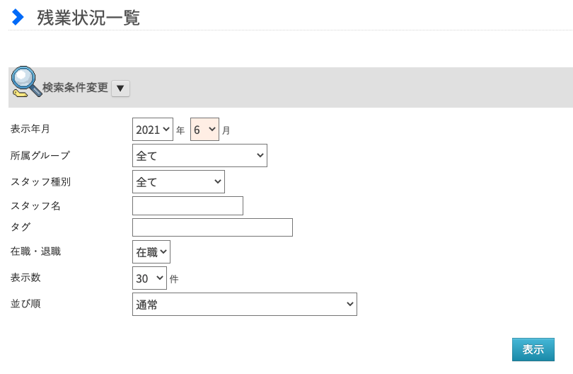
残業状況を確認する
残業状況一覧を確認します。（1/4）
スタッフのリアルタイムな残業時間を一覧で確認することができます。
［関連ヘルプ］残業状況一覧
「出勤管理」にカーソルを合わせ「残業状況一覧」をクリックします。
確認する年月・対象を選択し、「表示」をクリックします。

Slide 35
残業状況を確認する
残業状況一覧を確認します。（2/4）
スタッフが一覧で表示され、残業/過不足状況を一覧で確認できます。
主な項目 | 説 明
今週 | 今週の現時点の残業時間（下段）及び、残業時間+法定休日労働時間（上段）
月間 | 今月の現時点の残業時間（下段）及び、残業時間+法定休日労働時間（上段）
2〜6か月 | 今月から数えた過去◯か月の平均残業時間（法定休日労働を含む）
年間 | 今年度の現時点の残業時間（法定休日労働を含まない）
特例月 | 月間の残業時間が45時間を超過した回数（法定休日労働を含まない労働時間でカウント）
過不足 | 月の規定労働時間との過不足（残業設定が「月計算（フレックス）の場合のみ表示）
詳細 | 各スタッフの残業詳細を表示
■注意事項
・ジョブカン勤怠管理における残業「残業時間」とは、残業設定に基づき算出する時間を指します。
そのため、「法定外労働状況一覧」とは異なる数値となる可能性があります。
※残業設定が「年計算」「年計算（フレックス）」の場合、残業状況一覧には反映されません。
・CSVおよびExcelファイルにてダウンロードすることはできかねます。
・起算日は、36協定設定の起算日となりますので、勤怠締め日と一致しないことがあります。
・月度の末日時点の残業設定で該当月度の残業時間が計算されるため、月の途中で残業設定を変更した
場合、出勤簿上の残業時間と一致しないことがあります。
例）3/14に締め処理をして、スタッフ種別をアルバイト→社員に変更した場合
出勤簿上では、3/1～14はアルバイト、3/15～31は社員、と期間によって異なる設定で計算される
業状況一覧では、3/31時点の社員の設定で3月度すべて（3/1～3/31）が計算される

Slide 36
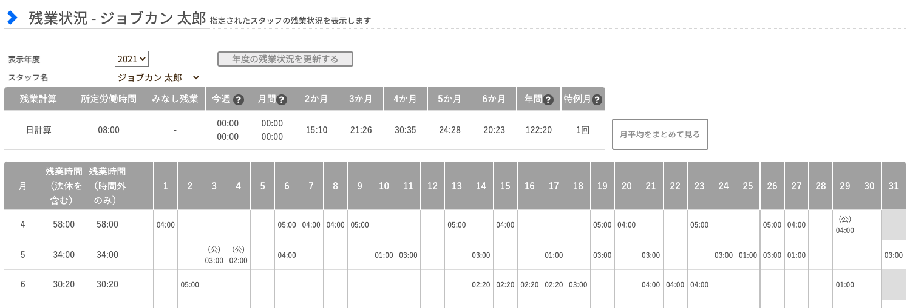
残業状況を確認する
残業状況一覧を確認します。（3/4）
スタッフごとの日毎の残業詳細を確認します。
該当スタッフの【残業詳細】をクリックします。
該当月の日毎の残業時間を確認できます。
残業時間（法休を含む）：法定休日に設定している日の実労働時間＋残業時間（時間外のみ）
残業時間（時間外のみ）：実残業時間として算出される値を合算したもの
※上記どちらも月間の合算値が表示されます。

Slide 37
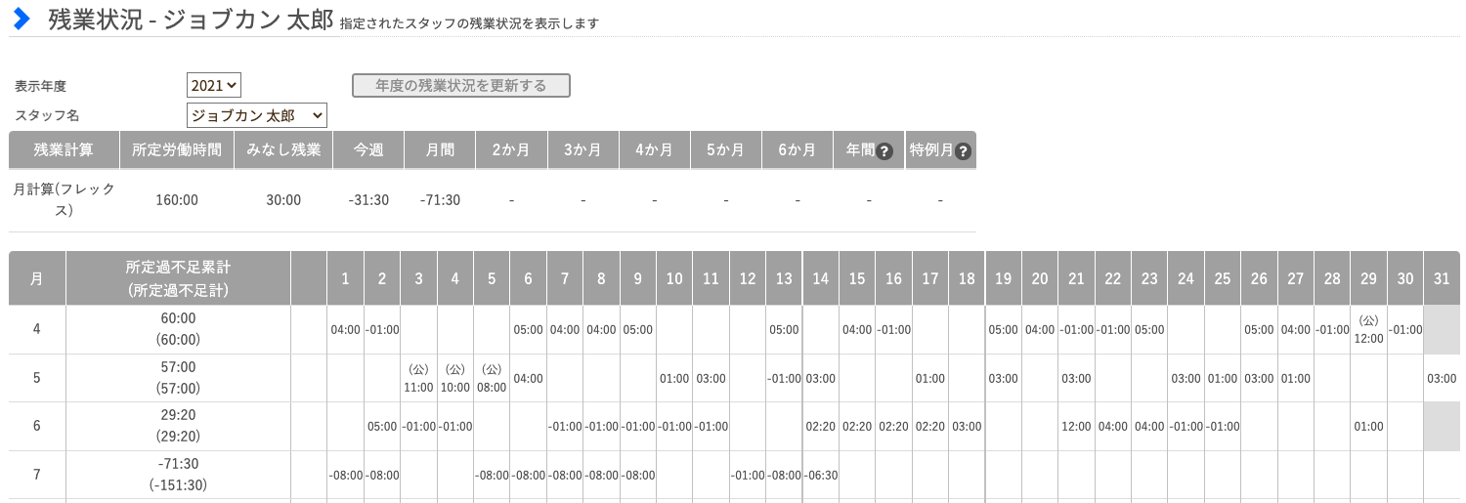
残業状況を確認する
残業状況一覧を確認します。（4/4）
スタッフごとの過不足詳細を確認します。
※過不足詳細は、残業設定が「月計算（フレックス）のスタッフのみ表示されます。
該当スタッフの「過不足詳細」をクリックします。
※リアルタイムのデータを確認する場合は、事前に「○年度の残業状況を更新する」をクリックします。
該当月の日毎の残業時間を確認できます。
該当月の日毎の残業時間を確認できます。
所定過不足累計 ：昨日時点の実労働時間 ー 昨日時点までに経過した所定労働日数 × 1日分所定労働時間
（所定過不足計）：実労働時間 ー 所定労働日数 × 1日分の所定労働時間
※1日分の所定労働時間とは、所定労働時間・残業・深夜設定の「所定労働時間」で
設定した時間を指します。
［関連ヘルプ］所定時間・残業・深夜設定
所定労働時間の過不足時間を確認することはできますか？

Slide 38
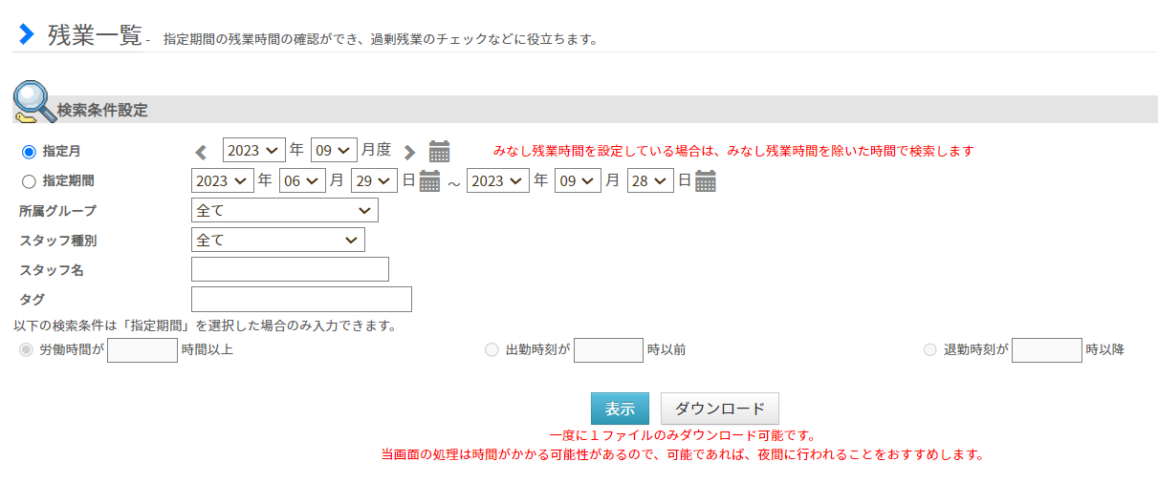
残業状況を確認する
残業一覧を確認します。（1/５）
残業時間が発生しているスタッフや、指定した時間を超えて労働しているスタッフ、
指定した時刻以前または以降に労働しているスタッフの一覧を表示することができます。
［関連ヘルプ］残業一覧
※みなし残業時間を設定している場合は、みなし残業時間を除いた時間で検索します。
「出勤管理」にカーソルを合わせ「残業一覧」をクリックします。
主な項目 | 説 明
指定月 | 残業設定に基づき、残業が発生しているスタッフを一覧で表示します。
指定期間 | 検索条件に入力した条件に該当のスタッフと該当日を表示します。
・労働時間が◯時間以上 | 労働時間が入力した時間より長いスタッフと該当日を表示します。
・出勤時刻が◯時以前 | 出勤した時刻が入力した時刻より早いスタッフと該当日を表示します。
・退勤時刻が◯時以降 | 退勤した時刻が入力した時刻より遅いスタッフと該当日を表示します。

Slide 39
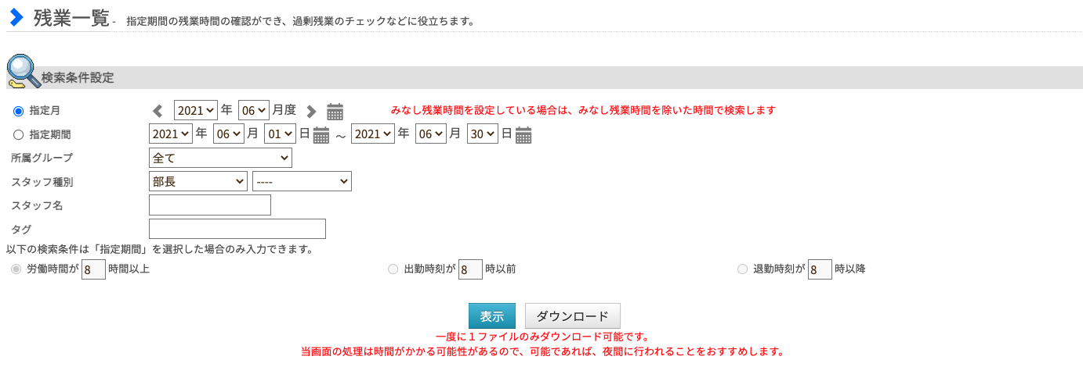
残業状況を確認する
残業一覧を確認します。（2/５） ー 指定月
・指定月の残業一覧を確認する
残業設定に基づき、残業が発生しているスタッフを一覧で表示できます。
※指定月の場合は、労働時間の指定などはできません。
「指定月」をクリックし、確認する該当月と対象を選択し、表示をクリックします。
指定月の中で、残業が発生しているスタッフが一覧で表示され、月の総労働時間と残業時間、深夜労働を確認できます。

Slide 40
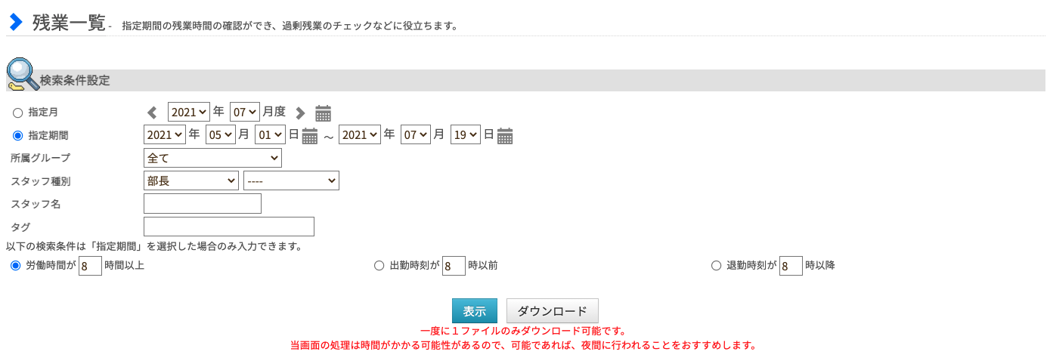
残業状況を確認する
残業一覧を確認します。（3/５） ー 指定期間
・指定期間のうち、労働時間が◯時間以上の残業一覧を確認する
検索条件に入力した条件に該当のスタッフと、該当日が表示されます。
※指定期間の場合、残業時間を基準にスタッフを抽出することはできません。
「指定月」をクリックし、確認したい期間と対象を選択し、
「労働時間が◯時間以上」を選択し、【表示】ボタンをクリックします。
指定期間の中で、労働時間が入力した時間より長いスタッフと該当日を一覧で表示します。

Slide 41
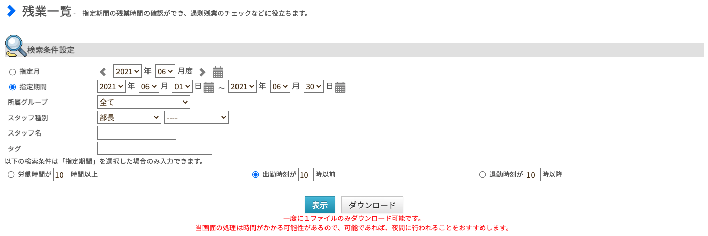
残業状況を確認する
残業一覧を確認します。（4/５） ー 指定期間
・指定期間のうち、出勤時刻が◯時以前の残業一覧を確認する
検索条件に入力した条件に該当のスタッフと、該当日が表示されます。
※指定期間の場合、残業時間を基準にスタッフを抽出することはできません。
「指定月」をクリックし、確認したい期間と対象を選択し、
「出勤時刻が◯時以前」を選択し、表示をクリック
指定期間の中で、出勤した時刻が入力した時刻より早いスタッフと該当日を一覧で表示します。

Slide 42
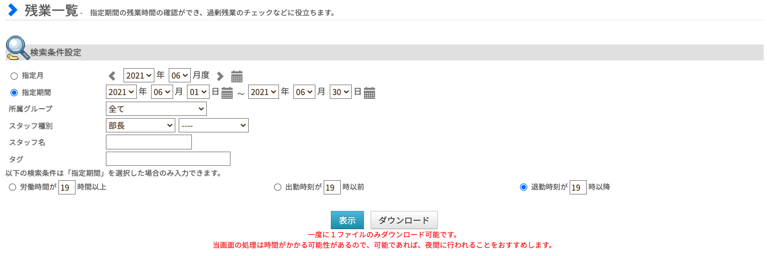
残業状況を確認する
残業一覧を確認します。（5/５） ー 指定期間
・指定期間のうち、退勤時刻が◯時以降の残業一覧を確認する
検索条件に入力した条件に該当のスタッフと、該当日が表示されます。
※指定期間の場合、残業時間を基準にスタッフを抽出することはできません。
「指定月」をクリックし、確認したい期間と対象を選択し、
「退勤時刻が◯時以降」を選択し、表示をクリック
指定期間の中で、退勤した時刻が入力した時刻より遅いスタッフと該当日を一覧で表示します。

Slide 43
法定外労働を管理する
36協定設定を超える労働をしたスタッフを一覧で確認します。
36協定設定を超える労働をしたスタッフを一覧で確認できます。
［関連ヘルプ］・36協定設定
・36協定アラート通知一覧
『出勤管理』にカーソルを合わせ『36協定アラート通知一覧』をクリックします。
確認する期間指定・対象を選択し、「表示」をクリックします。
指定した期間内で、36協定設定で登録した基準値を超えたスタッフが表示されます。

Slide 44
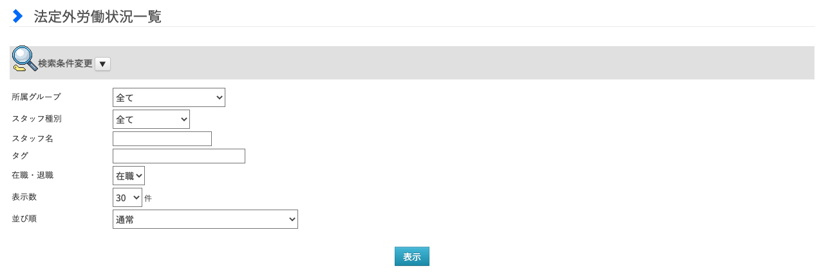
法定外労働を管理する
法定外労働状況一覧を確認します。（1/4）
スタッフの法定外労働の状況を一覧で確認できます。
※ジョブカンにおける「法定外労働」とは、法定時間（1日8時間、1日40時間）を超えた時間を指すため、出勤簿上の残業時間と異なる可能性がございます。
［関連ヘルプ］法定外労働状況一覧
「出勤管理」にカーソルを合わせ「法定外労働状況一覧」をクリックします。
確認する対象を選択し、「表示」をクリックします。
法定外労働時間が月45時間または年360時間を超えた場合、
または、新36協定で設定した条件をもとに下記の色での警告表示がされます。
複数の条件に合致した場合の優先度は、 ＜ ＜ の順になります。
※新36協定が未設定の場合、「月45時間または年360時間を超えた場合」のみ警告表示されます。

Slide 45
法定外労働を管理する
法定外労働状況一覧を確認します。（2/4）
検索条件で設定されたスタッフの法定外労働状況が表示されます。
今週 ：今週の現時点の時間外労働（下段）及び、残業時間+法定休日労働時間（上段）を表示します。
月間 ：今月の現時点の時間外労働（下段）及び、残業時間+法定休日労働時間（上段）を表示します。
2〜6か月：2か月〜6か月の休日労働を含む法定外労働時間の平均を表示します。
年間 ：今年の法定外労働時間の合計（法定休日労働を含まない）を表示します。
特例月 ：月45時間を超える法定外労働時間が発生した回数を表示します。
それぞれの項目の条件は以下の通りです。
今週 | - | 新36協定機能：36協定アラート通知条件設定 「1週の法定外労働及び休日労働が、所定の時間に達した場合に通知する」 で設定された条件以上 | -
月間 | 45時間を超える法定外労働 （休日労働を含まない） | 新36協定機能：36協定アラート通知条件設定 「1か月の法定外労働及び休日労働が、所定の時間に達した場合に通知する」 で設定された条件以上（休日労働を含む法定外労働） | 新36協定機能：36協定（特別条項） 「1か月 特別条項で延長することができる時間数」で設定された条件以上 （休日労働を含む法定外労働）
2〜6 か月 | - | 新36協定機能：36協定アラート通知条件設定 「2〜6か月の法定外労働及び休日労働の平均が、所定の時間に達した場合に通知する」で設定された条件以上 | 新36協定機能：36協定（特別条項） 「2〜6か月 特別条項で延長することができる時間数」で設定された条件以上
年間 | 360時間を超える法定外労働 （休日労働含まない） | 新36協定機能：36協定アラート通知条件設定 「1年の法定外労働が、所定の時間に達した場合に通知する」で設定された条件を超えた時 | 新36協定機能：36協定（特別条項） 「1年 特別条項で延長することができる時間数」で設定された条件以上
特例月 | - | 新36協定機能：36協定アラート通知条件設定 「限度時間を超えて労働させた回数が、所定の回数に達した場合に通知する」で設定された条件以上 | 新36協定機能：36協定（特別条項） 「特別条項で限度時間を超えて労働させることができる回数」で設定された条件以上

Slide 46
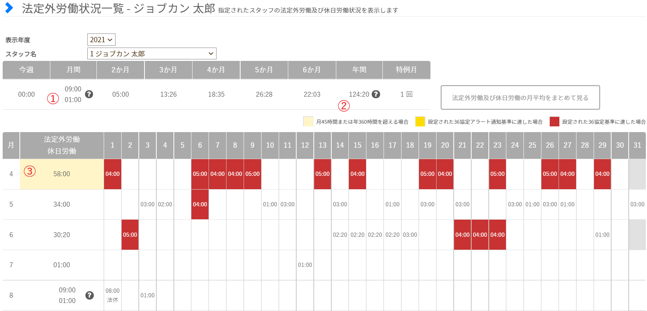
法定外労働を管理する
法定外労働状況一覧を確認します。（3/4）
法定外労働状況一覧の表示から、スタッフ名をクリックすることで、そのスタッフの詳細状況が確認できます。
指定されたスタッフの法定外労働及び休日労働状況が表示されます。
項 目 | 説 明
月間 | 上段は法定外労働時間と休日労働の合計時間です。 下段は休日労働を含まない 法定外労働です。
年間 | 年間の法定外労働の集計には休日労働は含まれません。
法定外労働 休日労働 | 上段は法定外労働時間と休日労働の合計時間です。 下段は休日労働を含まない 法定外労働です。

Slide 47
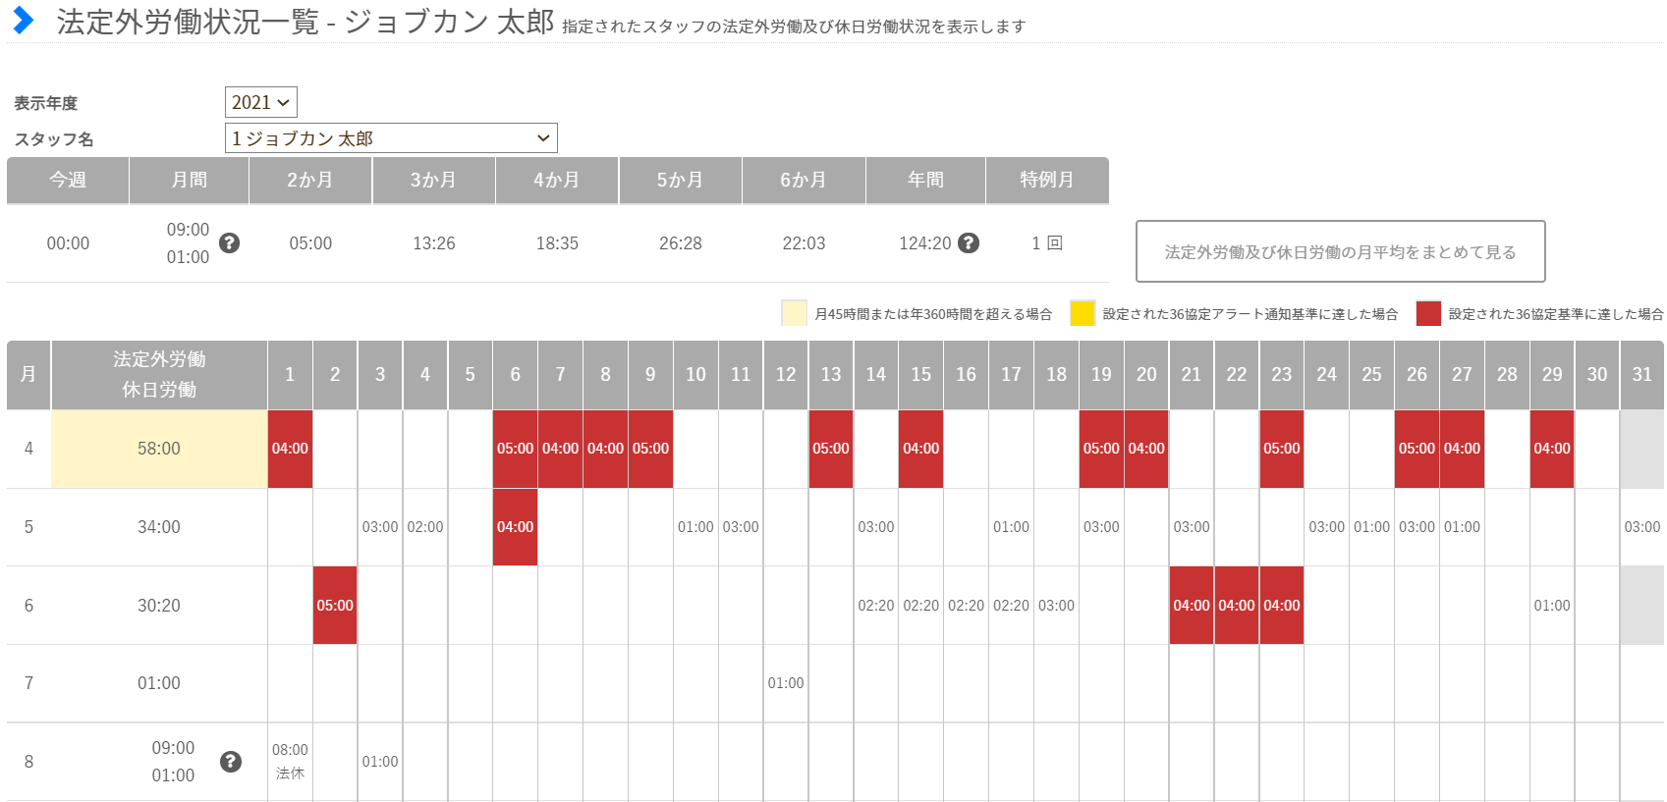
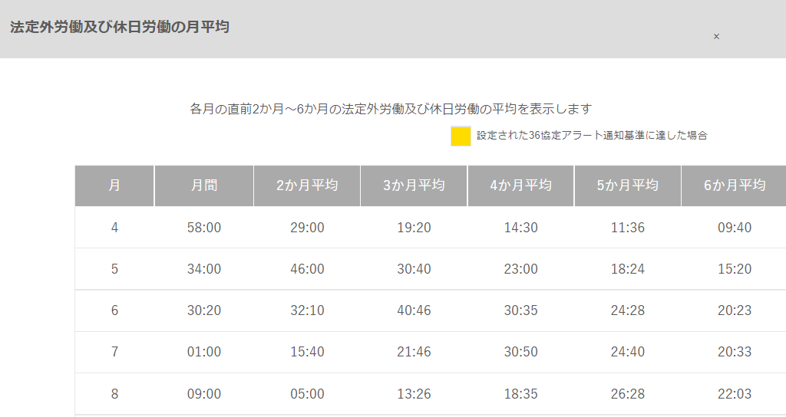
法定外労働を管理する
法定外労働状況一覧を確認します。（4/4）
スタッフごとの法定外労働及び休日労働の月平均を確認することができます。
スタッフの詳細データを表示した後、【法定外労働及び休日労働の月平均をまとめて見る】ボタンをクリックします。
月ごとの法定外労働時間とその平均時間が表示されます。
［関連ヘルプ］法定外労働状況一覧

Slide 48
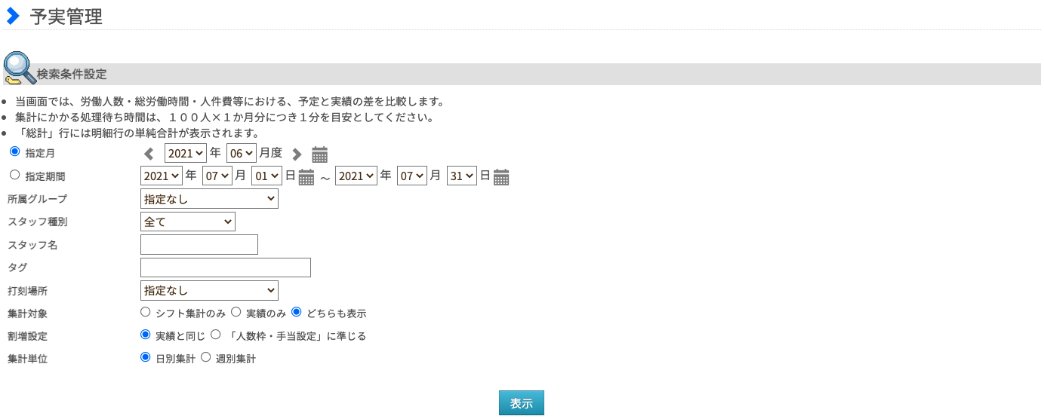
予実管理をする
予実管理を確認します。
シフトの予定と実績データを一覧で確認することができます。
人員の総稼働時間・予定の人件費（シフト）・実績（打刻データ）の比較が可能です。
［関連ヘルプ］予実管理
「出勤管理」にカーソルを合わせ「予実管理」をクリックします。
該当月（期間）と対象を選択し、「表示」をクリックします。
集計対象を「どちらも表示」を選択した場合、以下のように表示されます。
※表示した内容をCSV形式でダウンロードすることも可能です。

Slide 49
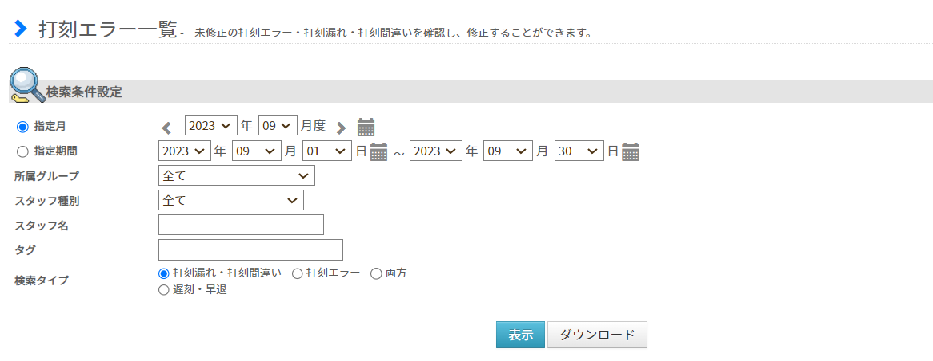
エラーを確認する
打刻エラーの内容を確認する方法をご案内します。（1/2）
1日の打刻が足りない、打刻区分に誤りがあるなどの打刻エラーが発生している場合、打刻エラー一覧に
エラーの内容が表示されます。
［関連ヘルプ］打刻エラー一覧
「出勤管理」にカーソルを合わせ「打刻エラー一覧」をクリックします。
また、トップページのアラート件数をクリックした場合も打刻エラー一覧画面へ移動します。
期間や所属グループ、スタッフ種別などで対象をしぼり、打刻エラーの検索が可能です。
画面に表示されているエラー情報をCSVファイルでダウンロードすることもできます。
・「検索タイプ」で「打刻漏れ」を指定すると、打刻漏れのエラーのみを表示します。
※「打刻漏れ」とは、出勤の打刻があるのに退勤の打刻が無い（またはその逆）といったように、
対となる打刻が抜けているために労働時間が正しく集計できない状態を指します。

Slide 50
エラーを確認する
打刻エラーの内容を確認する方法をご案内します。（2/2）
・「検索タイプ」で「打刻エラー」を指定すると、打刻エラーのみを表示します。
代表的な打刻エラーの種類とエラーの解消方法をご説明します。
内 容 | 詳 細 | 解消方法
承認なしの休出 | 申請の承認がされていない休日出勤があった場合 | 休日出勤申請が承認されると解消します。
承認なしの残業 | 申請の承認がされていない残業があった場合 | 残業申請が承認されると解消します。
要打刻 | シフトが入っている日に1件も打刻がない場合 | 打刻を追加することで解消します。 ※実態が欠勤の場合、エラーを解消することはできません。
※対象のオプションの設定が必要です。
他にも「打刻エラー」として抽出したい事象がありましたら、全権限管理者へお問い合わせください。
・「検索タイプ」で「両方」を指定すると、打刻漏れと打刻エラーの両方を表示します。
・「検索タイプ」で「遅刻・早退」を指定すると、遅刻者、早退者の確認ができます。

Slide 51
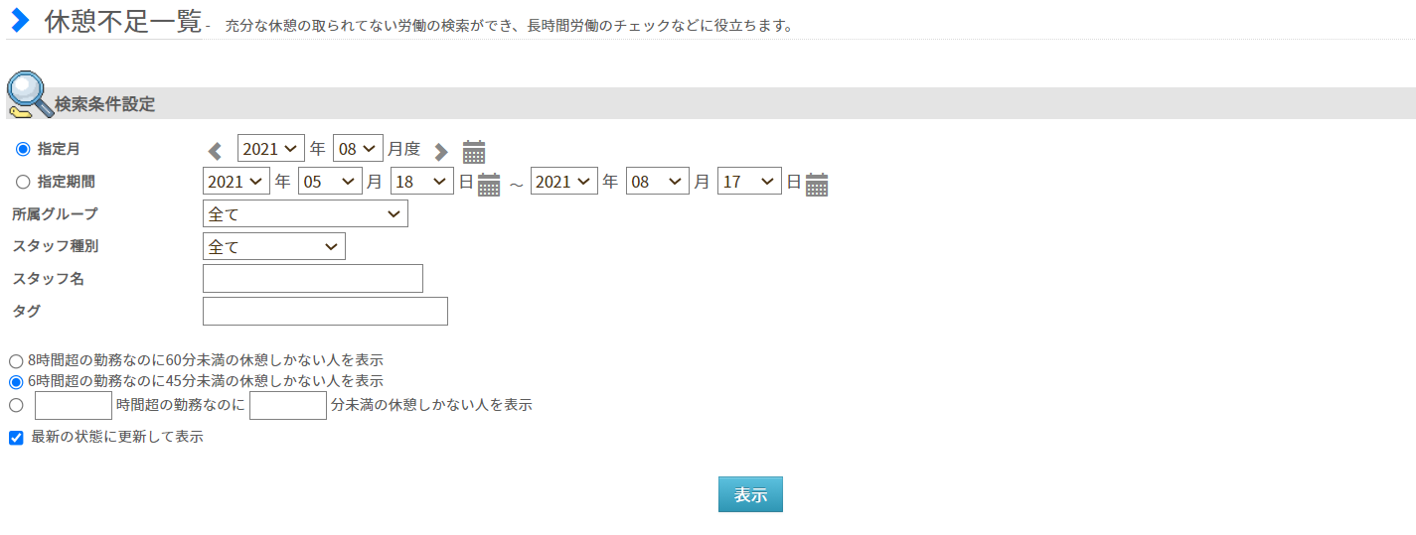
エラーを確認する
休憩が不足しているスタッフの確認方法をご案内します。
休憩不足のスタッフを一覧で確認できます。
［関連ヘルプ］休憩不足一覧
「出勤管理」にカーソルを合わせ「休憩不足一覧」をクリックします。
期間や所属グループ、スタッフ種別などで対象をしぼり、休憩が不足しているスタッフが検索可能です。
「休憩不足」として抽出する条件の指定し、「表示」ボタンを押します。
※「最新の状態に更新して表示」にチェックを入れてください。
※スタッフ人数が100～200名程の勤怠データが存在するグループでは動作に時間がかかるため
「５０４－timeout エラー」となってしまう可能性があります。
その場合は、所属グループ/スタッフ種別などで絞っていただき、表示を行ってください。

Slide 52
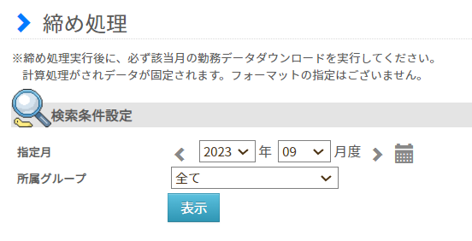
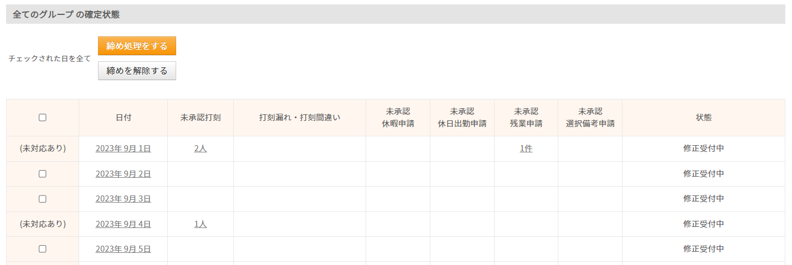
締め処理をする
締め処理の方法をご案内します。(1/2)
勤怠データの締め処理を行うことができます。
締め処理をした日の勤怠データは、修正することができなくなります。
［関連ヘルプ］締め処理
「出勤管理」にカーソルを合わせ「締め処理」をクリックします。
月度と所属グループを選んで、締め処理画面を表示します。
締め処理画面には、未承認の申請や打刻漏れの発生件数が表示されるため、まずはこれらの処理を全て終えてください。
※P.86の打刻エラー一覧に残っている以外のエラーは、この画面に件数表示がされません。 打刻エラー一覧に修正すべきエラーが残っていないか、合わせてご確認ください。

Slide 53
締め処理をする
締め処理の方法をご案内します。（2/2）
締め処理をしたい日にチェックを入れて、「締め処理をする」ボタンを押すと締め処理が完了します。
締め処理済の日については、右端の状態が「確定」になり、勤怠修正や各種申請等ができなくなります。
再度修正したい場合は、該当日の左端にチェックを入れて「締めを解除する」を押します。
※全権限管理者が「締めを解除する」ボタンを非表示に設定している場合もあります。
■注意事項
・親グループを表示した状態で締め処理を行うと、配下の子グループ所属者にも締め処理が適用されます。
・親グループを表示した締め処理画面上の件数は、あくまで親グループ所属者に対するものであり、
配下の子グループ所属者の打刻漏れや未承認申請は件数にカウントされません。
・親グループの締め処理は、事前に配下の子グループの締め処理が完了した後に実施していただくことを
お勧めします。

Slide 54
シフトを作成する
勤怠管理 グループ管理者マニュアル P.55 – P.75

Slide 55
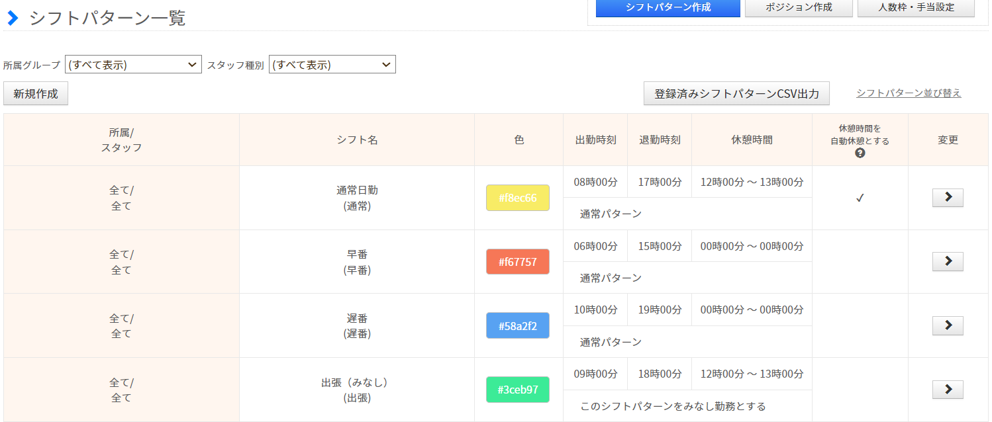
シフトパターンを作成する
シフトパターンの作成方法をご案内します。（1/3）
よく利用するシフトをあらかじめパターン登録しておくことで、毎月のシフト作成が簡単になります。
「シフト管理」にカーソルを合わせ、「シフトパターン一覧」をクリックします。
［関連ヘルプ］シフトパターンの作成/編集をする
【シフトパターン一覧】画面で「新規作成」をクリックするとシフトパターン作成の画面に移動します。
次のページでシフトパターンの具体的な作成方法をご案内します。
※全権限管理者様の設定によっては、「新規作成」と表右端の変更の「 ＞」ボタンが表示されていないことがあります。

Slide 56
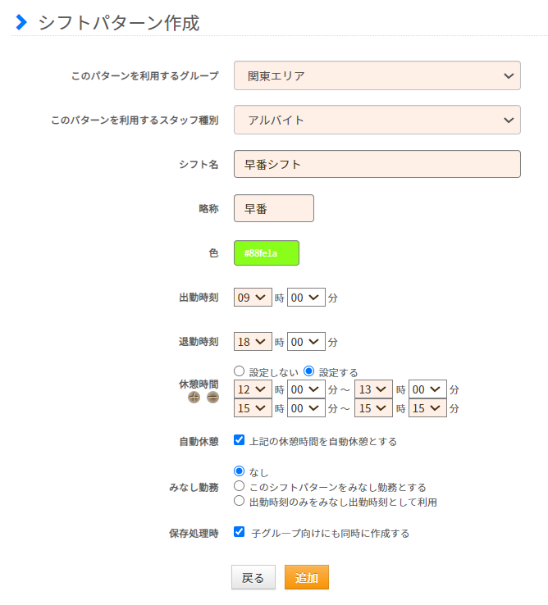
シフトパターンを作成する
シフトパターンの作成方法をご案内します。（2/3）
シフトパターンの具体的な作成方法をご案内します。
各項目の内容説明については次のページでご説明しています。
実際の集計ルールに沿って設定を行ってください。
入力が完了したら「追加」ボタンをクリックし、設定を完了させます。
作成したシフトパターンは、パレットシフト・基本シフトにて利用することができます。

Slide 57
シフトパターンを作成する
シフトパターンの作成方法をご案内します。（3/3）
シフトパターン作成画面について
項 目 | 内 容
このパターンを 利用するグループ | シフトパターンを利用させたいグループを指定します。 利用させたいスタッフのメイングループ、またはサブグループを指定してください。
このパターンを 利用するスタッフ種別 | シフトパターンを利用させたいスタッフ種別を指定します。
シフト名 （＊入力必須項目） | シフトパターンの名称を設定します。
略称 （＊入力必須項目） | シフトの略称を設定します。 略称はパレットシフト画面での表示に利用します。 略称は2文字以内で入力してください。
色 | シフトパターンの色を設定します。 色の選択方法は、オプション設定で変更することができます。
出勤時刻 退勤時刻 | シフトの開始時刻・終了時刻を設定します。
休憩時間 | シフトの休憩時間を設定します。 をクリックすると設定欄が追加され、複数の休憩時間を設定することも可能です。
自動休憩 | 「上記の休憩時間を自動休憩とする」にチェックを入れると、 このシフトパターンを割り当てた日は、自動で実労働時間から休憩時間が引かれます。
みなし勤務 | 「なし」 みなし勤務の設定を利用しない場合に選択してください。 「このシフトパターンをみなし勤務とする」 打刻をしなくても、シフト開始時刻とシフト終了時刻が出退勤の時刻に反映されます。 このシフトパターンがあてはめられている日の出勤簿には実際の打刻は反映されません。 出張や直行直帰のシフトを作成したい場合に便利です。 残業申請が承認されると、申請時刻が退勤時刻に反映されます。 「出勤時刻のみをみなし出勤時刻として利用」 打刻をしなくてもシフト開始時刻が出勤時刻に反映されます。
保存処理時 | 「このパターンを利用するグループ」に「全て」以外を選択した場合に、 「子グループ向けにも同時に作成する」という項目が表示されます。 チェックを入れて保存すると、選択していたグループに子グループがある場合、その子グループ用の同じシフトパターンを作成します。

Slide 58
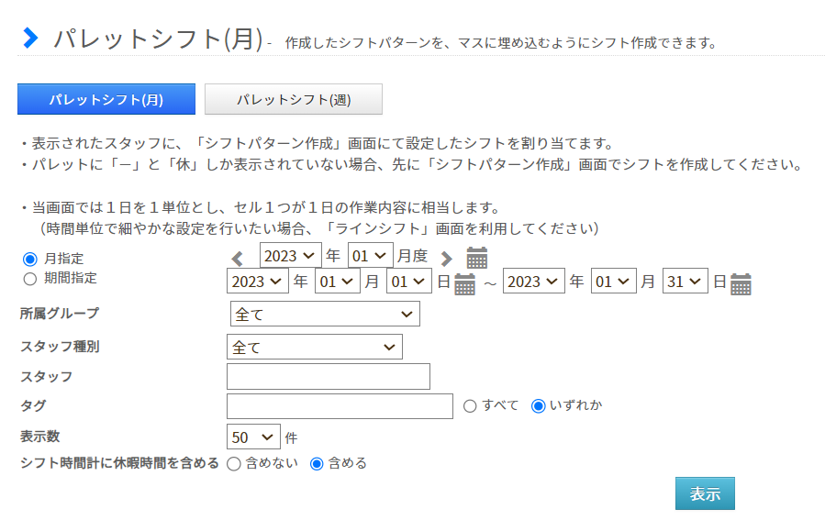
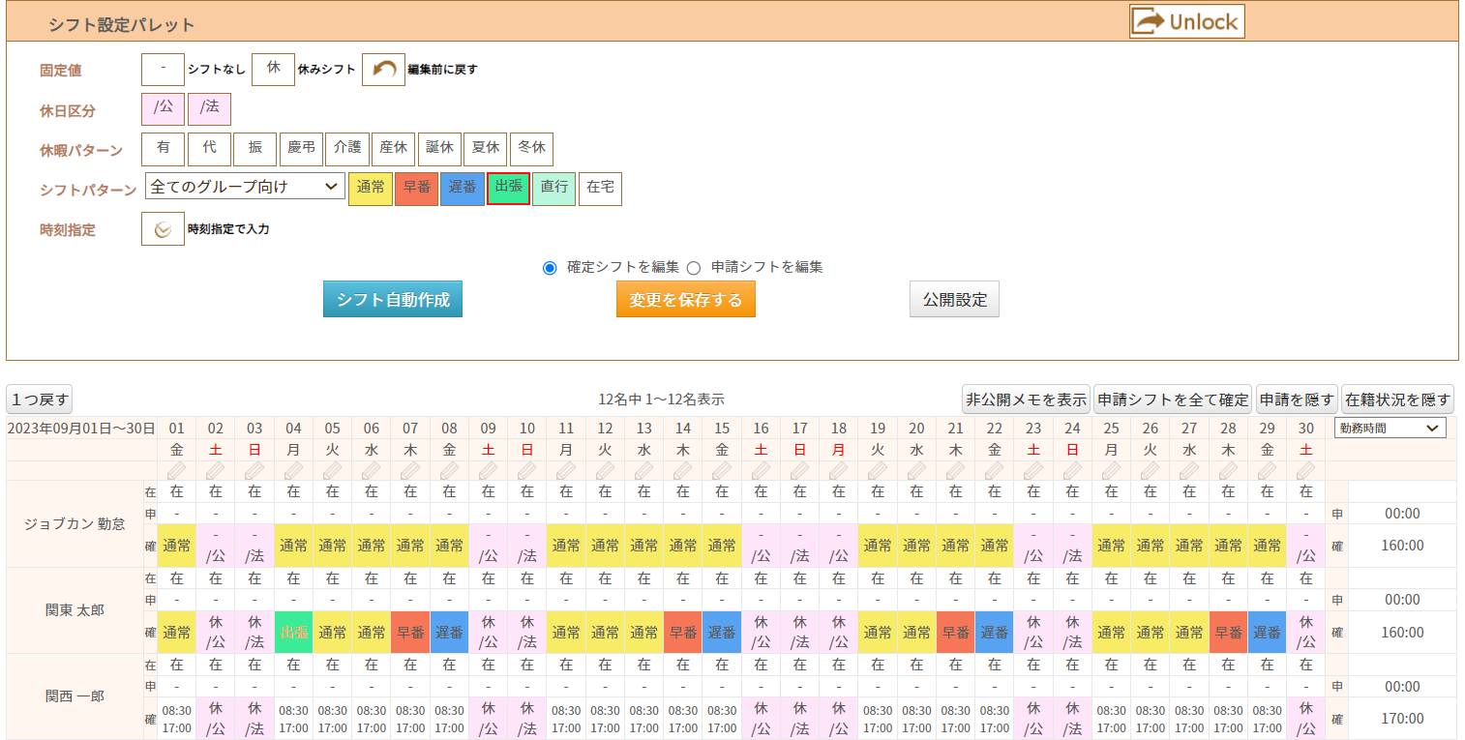
パレットシフトを作成する
パレットシフトの作成方法をご案内します（1/4）
シフト管理→シフト作成→「パレットシフト(月）」または「パレットシフト（週）」
シフトの確認やシフト申請の内容の確認を行うことができます。
［関連ヘルプ］パレットシフト（月）（週）
パレットシフトではカレンダー形式でスタッフのシフトを確認することができます。
表示したいシフトの条件を指定し、【表示】ボタンをクリックします。
「シフト設定パレット」から、シフトパターン、休暇パターン、休日区分などをクリックした後に、
シフト表の割り当てたい箇所をクリックするとシフトが入ります。
【変更を保存する】ボタンを押すことで、編集した内容が確定します。

Slide 59
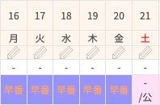
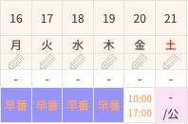
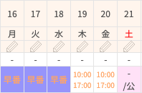
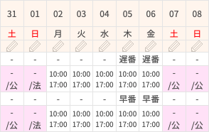
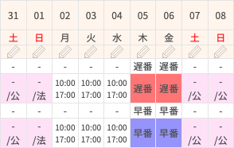
パレットシフトを作成する
パレットシフトの作成方法をご案内します（2/4）
パレットシフトの主要な機能ボタンについてご案内します。
【1つ戻す】
シフトパターンを最後にあてはめた順から1つずつ、パターンをあてはめる前の状態に戻します。
（例）下図 16日（月）→ 20日（金）の順に「早番」のシフトパターンをあてはめた場合
１つ
戻す
１つ
戻す
【申請シフトを全て確定】
画面上の申請シフトを一括で「確定欄」に反映させます。
（P.27~29で、シフト申請の詳細内容を確認して承認する方法もご説明します。）
申請シフトを全て確定
【合計値を隠す】【合計値を表示】
【合計値を表示】で、その日に入っている各シフトパターンの合計などが表示されます。
【合計値を隠す】と【合計値を表示】ボタンで表示・非表示の切り替えが可能です。

Slide 60
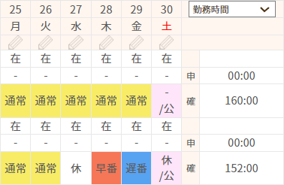
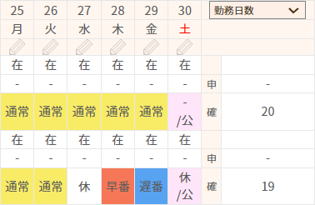
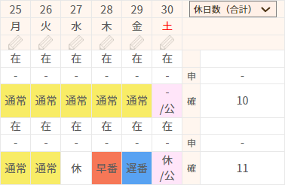
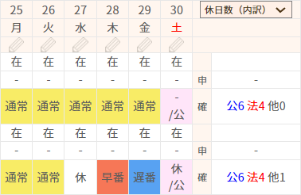
パレットシフトを作成する
パレットシフトの作成方法をご案内します（3/4）
カレンダー横にあるプルダウンを選択すると、指定した期間の勤務時間や勤務日数の他に、
休日日数の合計や休日日数の内訳を確認することができます。
・勤務時間：シフト時間の合計が表示されます。
・勤務日数：平日にシフトが設定されている日の合計が表示されます。
・休日数（合計）：「公」「法」「休」「休暇」が設定されている日の合計が表示されます。
・休日数（内訳）：「公」「法」「他」のそれぞれの日数が表示されます。
「他」は、「休」と「休暇」が設定されている日の合計が表示されます。

Slide 61
パレットシフトを作成する
パレットシフトの作成方法をご案内します（4/4）
パレットシフト画面について補足いたします。
・スタッフに基本シフトを割り当てている場合、パレットシフトにも基本シフトが反映されます。
・スタッフからシフト申請がある場合、「申」の欄に申請されたシフトが表示されます。
※スタッフが同じ日に複数の申請をしている場合、アイコン が申請欄に表示されます。

Slide 62
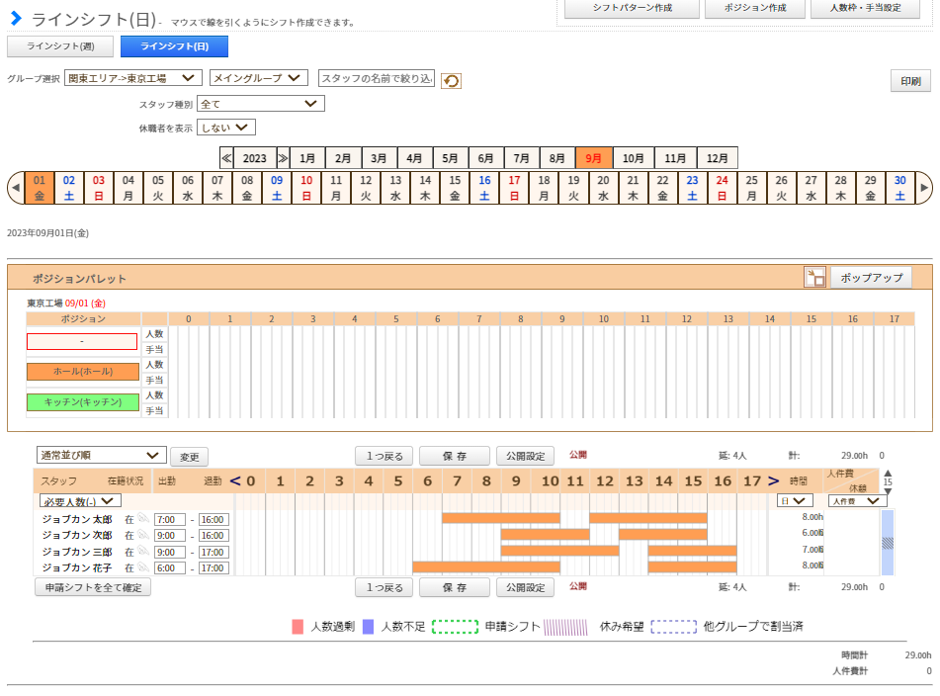
ラインシフトを作成する
ラインシフトの作成方法をご案内します。（1/2）
シフト管理→シフト作成→「ラインシフト(週）」または「ラインシフト（日）」
パターン化できないシフトや時間の微調整など、スタッフのシフト予定を細かく作成することができます。
［関連ヘルプ］ラインシフト（週）（日）
表示させたい「日付」「グループ」を選択すると指定した条件でラインシフトを表示することができます。
画面の概要を説明します。
（1）
（2）
（3）
（5）
（4）
（1）「ポジションパレット」では、役割（ポジション）毎の必要人数枠を設定することができます。
ポジションについては次ページ以降でご案内します。
（2）スタッフの並び順をあらゆる条件で変更できます。
（3）日・週・月毎に切り替えて、それぞれの労働時間と人件費（時給 × 労働時間）
または休憩時間の合計が確認できます。
（4）表示されたシフトの合計労働時間と人数が確認できます。
（5）一画面に表示する最大人数を変更できます。 ※ラインシフト（日）のみ

Slide 63
ラインシフトを作成する
ラインシフトの作成方法をご案内します。（2/2）
・シフトを作成する
シフト表上でマウスを横にドラッグして線を引くことでシフトを作成します。
既に作成されたシフトを短くしたい場合は、マウスの左クリックをしたまま、延長したい場合は右クリックをしたまま（Macの場合はControlキーを押しながら）ドラッグします。
「保存」ボタンを押すことで、表示されたシフトが確定します。
・ポジションを割り当てる ※ポジションの作成方法は次のページをご確認ください。
ポジションパレットから特定のポジションををクリックし、そのままシフト表上をドラッグして線を引くことで、シフトに対してポジションの情報を付与することができます。
また、作成済のシフトをクリックすると「このシフトを（ポジション名）にしますか？」とダイアログが出ます。変更する場合は【OK】ボタンを押してください。
設定された人数枠に対して不足がある時間帯は背景が青色、過剰な時間帯は赤色になります。

Slide 64
ポジションを作成する・人数枠を設定する
ポジションの作成方法をご案内します。
シフト管理→基本設定→「ポジション作成」
ラインシフトで使うポジションを設定できます。
ポジションを作成することで、その日のポジションを振り分けた細かいシフトを作成することができます。
また、ポジションの色分けをすることで、シフトラインも色分けされ、ポジションごとの人数なども確認しやすくなります。
［関連ヘルプ］ポジション作成
・ポジションの作成方法
1.ポジション作成する対象グループを選択します。
2.ポジション名、略称、色を入力します。
※略称は5文字までで設定できます。
※色「初期値」は、ポジションを使わないシフトラインの色(オレンジ)と同じになります。
※特定グループ向けに作成したポジションは、ラインシフト画面でそのグループを表示した場合のみ使用できます。
3.【追加】ボタンで作成したポジションが確定されます。
複数のポジションを作成した場合、表右端に表示された「ポジション並び替え」をクリックし、
「ポジション並び替え」画面で、表示順を変更することができます。
ポジション名・色を変更して【保存】ボタンをクリックするとポジションの変更ができます。
【削除】ボタンで、作成済のポジションを消去できます。

Slide 65
ポジションを作成する・人数枠を設定する
ポジションの人数枠・手当を設定する方法をご案内します。
シフト管理→基本設定→「人数枠・手当設定」
いつ・どこのポジションに何人必要であるか、さらに特定時間帯の時給アップ額についてを、曜日および祝日・祝前日ごとに設定することができます。
※「手当」（時給アップ額）の設定をするには、全権限管理者による以下のオプション設定が必要です。
［関連ヘルプ］・【ラインシフト】時間帯ごとの手当設定
・人数枠・手当設定
１．プルダウンで、設定する対象のグループを選択します。
２．各ポジションの時給部分をクリックすると時給を設定できます。
設定した人数枠・手当を反映した概算人件費が計算されます。
３．人数・手当を設定する時間帯にラインを引き、人数・手当を入力します。
一週間分を入力し終わったら、【保存】ボタンをクリックします。
※イベント等、特定日だけの増員などが必要な場合は、「ラインシフト」の画面内でも調整できます。

Slide 66
シフトを募集する
シフトを募集する方法をご案内します。（1/2）
シフト管理→シフト募集→「シフト募集」
スタッフにシフト申請を促すためのお知らせを作成し、メールで通知することができます。
［関連ヘルプ］シフト募集
・シフト募集を新規作成する
シフト募集を作成し、期間を決めてスタッフにシフト募集を行います。
項 目 | 説 明
シフト募集先 | シフト募集を行いたいグループを指定します。
期間 | スタッフにシフトに入ってほしい期間を指定します。
締切日時 | 募集シフトの申請をいつまでにしてほしいかを指定します。
シフト募集メールを送信する （登録直後） | シフト募集の登録直後に、シフト募集メールを送信する対象範囲を選択します。
最終確認メールを送信する （締め切り間際） | 締切日時で設定された時間の2時間前に、最終確認のメールを送信するかどうかを選択します。
募集理由（省略可） | 募集の理由や、スタッフに伝えたいことがある場合に記載します。
上記項目を設定の上、【登録】ボタンをクリックすると確認画面が表示されます。
確認画面で内容を確認し【作成する】ボタンをクリックするとシフト募集が登録されます。

Slide 67
シフトを募集する
シフトを募集する方法をご案内します。（2/2）
・登録済みのシフト募集を修正/削除する
「シフト募集」画面下部の「登録済みのシフト募集」欄で、登録を行ったシフト募集を確認できます。
登録済みの締め切り前のシフトについて、【修正】【削除】ボタンから修正や削除ができます。
「修正画面」
修正内容を設定し【変更確認】ボタンをクリックすると確認画面に移動します。
確認後【編集する】ボタンをクリックするとシフト募集の修正が確定します。
「削除画面」
内容を確認し【削除する】ボタンをクリックするとシフト募集の削除が確定します。

Slide 68
シフト申請を承認する
シフト申請の承認方法をご案内します。（1/3）
シフト管理→シフト作成→「承認」
スタッフからのシフト申請を表示し、承認を行うことができます。
シフトが承認されることにより、スタッフの出勤簿やパレットシフト・ラインシフトに確定したシフトが反映されます。
［関連ヘルプ］シフト申請を承認する
対象期間やグループ、シフト状況等を選んで【検索】ボタンを押して申請シフトを表示します。
シフト状況 | 表示内容
申請中 | 確認や承認、削除が行われていない申請を表示します。
申請確認のみ | 下部の【申請確認のみ】ボタンで確認済みにした申請を表示します。
確定済 | すでに確定されているシフトを表示します。

Slide 69
シフト申請を承認する
シフト申請の承認方法をご案内します。（2/3）
シフト申請の検索結果の見方をご説明します。
【申請データダウンロード】ボタンで、検索条件の申請をCSVデータとしてダウンロードできます。
 | 項 目 | 説 明
 | 申請対象日 | シフトを申請する日
申 | 申請提出日時 | 申請を行った日時
請 | スタッフ | 申請を行ったスタッフの名前
内 | 申請シフト | 申請したシフト内容
容 | 現在の確定シフト | 現在すでに確定しているシフト内容
 | スタッフからの備考 | スタッフが申請の際に入力した備考内容
 | グループ | どの打刻場所で勤務するか
調 | シフト | 申請されたシフトを変更して保存することができます。
 | 休日区分 | 公休もしくは法定休を設定できます。
整 | 非公開メモ | スタッフに公開したくないメモを残すメモ欄
 | 公開メモ | スタッフにも公開したいメモを残すメモ欄
※「非公開メモ」「公開メモ」は、全権限管理者の設定によって表示されていないことがあります。
［関連ヘルプ］
・スタッフに非公開のメモを作成する（非公開メモ機能 ： スタッフ・グループ日付別）
・シフト募集時にスタッフにメモを公開する（公開メモ機能）

Slide 70
シフト申請を承認する
シフト申請の承認方法をご案内します。（3/3）
申請処理の方法をご説明します。
まず、処理したい申請にチェックを入れておきます。
ヘッダーまたはフッターのチェックボックスにチェックを入れると、ページ内に表示されている全ての
申請にチェックが入ります。
申請処理に関わるボタン | 説 明
シフト変更通知を送る | チェックを入れてからシフトを確定することで、 シフトが変更や確定されたことを、スタッフにメールで通知します。 チェックを入れない場合は、メール通知はされません。
チェックした行を確定 | チェックを入れている申請シフトを、確定シフトとして保存します。
申請確認のみ | チェックを入れている申請シフトを、申請確認のみのシフトとして保存します。 確定ではない為、出勤簿等には反映されません。 申請確認のみのシフトは、トップページの「未承認のシフト申請」の件数から除かれます。
申請削除 | チェックを入れている申請シフトを削除します。 削除されるのは申請シフト欄の内容のみです。確定シフトは削除されません。

Slide 71
シフトの予定表を確認する
シフト予定表の確認方法をご案内します。（1/3）
シフト管理→シフト予定表→「シフト予定表」
作成したシフトを様々な形式で表示し、確認や印刷ができます。
※無料プランのお客様はご利用いただけませんので、ブラウザ側の印刷機能をご利用ください。
［関連ヘルプ］シフト予定表
表示したいシフト予定の対象を指定し、「表示」 をクリックすると指定した条件で絞り込まれて表示されます。
「表示内容を印刷」をクリックすると、印刷用のフォーマットを表示します。
【表示タイプの詳細】
・月表示
月指定、もしくは期間指定（最大31日間）でシフトを表示します。

Slide 72
シフトの予定表を確認する
シフト予定表の確認方法をご案内します。（2/3）
・週表示
最大31日間を期間指定し、シフトを1週間分ずつ表示します。
選択した起点曜日を週の始まりとして表示するので、指定範囲外のシフトも画面に表示されることがあります。
「時刻指定」シフトが割り当てられている日は、勤務場所（グループ）を合わせて確認することができます。
・日表示
選択した特定の1日のシフトを表示します。
シフトパターンが当てはめられている場合はシフトパターンの色で表示されます。

Slide 73
シフトの予定表を確認する
シフト予定表の確認方法をご案内します。（3/3）
・ライン表示（日表示・週表示）
選択した特定の1日もしくは期間指定した最大7日間について、
ラインシフトのようにシフト時間がラインで表示されます。
シフトパターンやポジションが割り当てられている場合は、ライン内に表示されます。
また、スタッフ並び順の選択と、勤務場所を指定した絞り込みが可能です。
※週表示の場合、日表示と同じ内容のシフト表が1画面に7つ表示されます。
・スタッフ表示
選択した特定のスタッフ1名のシフトを、月指定もしくは期間指定（最大31日間）で表示します。
残業申請や休暇申請の有無も合わせて表示されます。

Slide 74
シフトをスタッフに公開する
シフトの公開設定をご案内します。（1/2）
シフト管理→シフト作成→「公開設定」
作成したシフトをスタッフのマイページに公開するか否かを設定できます。
所属グループ・日付ごとに設定することが可能です。
［関連ヘルプ］シフトを公開する
公開されたシフトは、モバイルマイページでは「確定シフト」、ＰＣマイページでは「シフト申請」から確認できます。
公開前のシフトはスタッフマイページ上で「調整中」と表示されます。
・シフトを公開する
設定を行いたい「指定月」と「所属グループ」を選択します。
「確定シフトの表示範囲」で、シフトを公開する範囲を指定できます。
公開したい日にチェックを入れ、画面下部【公開】ボタンをクリックすると確定シフトがスタッフマイページで公開され、スタッフがシフトを確認できるようになります。
左上のチェックボックスにチェックをいれると、すべての日にチェックが入ります。
［関連ヘルプ］・【PCマイページ】確定シフトを確認する
・【モバイルマイページ】確定したシフトを確認する
選択項目 | 説 明
本人のみ | スタッフは自身のシフトのみ確認できます。
グループ全体 | 該当グループをメイングループ・サブグループに設定しているすべてのスタッフに対してシフトを公開します。 ただし、公開されるのは該当グループをメイングループにしているスタッフのシフトのみです。サブグループにしているスタッフのシフトは公開されません。

Slide 75
シフトをスタッフに公開する
シフトの公開設定をご案内します。（2/2）
・確定したシフトをスタッフに伝える
「確定したシフトをスタッフに伝える」をクリックすると、メール配信の画面に移動します。
メール配信対象をグループ、スタッフ名で指定し、件名と本文を適切なものに編集してご利用ください。
［関連ヘルプ］
・一斉メール配信

Slide 76
休暇情報を管理する
勤怠管理 グループ管理者マニュアル P.77 – P.88

Slide 77
スタッフの休暇を使用する
スタッフと日付を指定して休暇を割り当てる方法をご案内します。
［関連ヘルプ］休暇使用
「休暇・申請管理」にカーソルを合わせ「休暇使用」をクリックします。
休暇を使用させたいスタッフ、休暇日、休暇名、休暇理由（任意）を入力し、【使用】ボタンをクリックすると休暇の割り当てが完了します。
「休暇使用」で休暇の割り当てを行うと、以下のように「承認」された状態の休暇申請データが作成されます。

Slide 78
休暇残日数の付与・消化の履歴を確認する
休暇情報の確認方法をご案内します。（1/2）
［関連ヘルプ］休暇履歴閲覧・編集
「休暇・申請管理」にカーソルを合わせ、「休暇履歴閲覧・編集」をクリックします。
確認したい対象の条件を指定し、【表示】ボタンをクリックします。
指定した条件の休暇履歴が表示されます。
項 目 | 説 明
【一括削除機能】ボタン | 有休・特別休暇を対象に、付与した日数を一括で削除できます。
使用可能開始日 | 付与した日数の使用可能開始日（有効期限開始日）が表示されます。 休暇を取得した場合は、休暇日が表示されます。
タイプ | 休暇タイプ名が表示されます。
日数 | 付与した日数（＋表記）、取得した消化日数（－表記）が表示されます。
使用期限 | 付与した日数の使用期限日（有効期限最終日）が表示されます。
振休代休自動付与日 | 振休・代休が自動付与された日が表示されます。 ※オプション設定で振休代休の自動付与機能を設定している場合のみ表示されます。
【編集】ボタン | 休暇履歴画面に移動し、履歴内容の編集ができます。

Slide 79
休暇残日数の付与・消化の履歴を確認する
休暇情報の確認方法をご案内します。（2/2）
休暇履歴閲覧・編集画面に表示された休暇を編集することができます。
該当休暇の右端【編集】ボタンをクリックします。
（1）
（2）
（１）付与した休暇の【編集】ボタンをクリックすると「休暇履歴」の画面に移動します。
付与した休暇の休暇タイプ・付与日数・使用期限日を編集または削除することができます。
付与した休暇の休暇タイプ、付与日数、使用期限日を編集できます。
【削除】ボタンをクリックすると、削除確認画面に移動します。
問題なければ再度【削除】ボタンをクリックして削除を実行してください。
【上記内容を変更する】ボタンをクリックすると保存確認画面に移動します。
問題なければ【変更】ボタンをクリックして保存を実行してください。
（２）取得した休暇の【編集】ボタンをクリックすると「休暇履歴詳細」の画面に移動します。
画面に表示されている休暇を削除することができます。
【削除】ボタンで表示している履歴を削除できます。
取得した履歴を削除すると、休暇申請も削除されます。

Slide 80
年次有給休暇の取得状況を確認する
スタッフの有休取得状況を管理します。（1/5）
スタッフの有休の取得状況を確認し、有休取得に問題がある場合にはスタッフに通知することができます。また、有休管理簿（年次有給休暇管理簿）のダウンロードも可能です。
［関連ヘルプ］有休取得管理
※有休取得管理のデータ生成は2019年4月1日以降可能となります。
2019年4月1日以降に有休が10日以上付与されたスタッフが表示されます。
※現時点で使用可能な休暇について反映されます。
未来に使用可能となる休暇を付与しても、 使用可能日を迎えるまで本画面には表示されません。
「休暇・申請管理」にカーソルを合わせ「有休取得管理」をクリックします。
該当月（期間）と対象グループやスタッフ種別等を選択し、【表示】ボタンをクリックします。
項 目 | 説 明
スタッフ情報各項目 | 所属グループ、スタッフ種別、スタッフ名、タグ、在籍状況などを選択します。
期間 | 以下の期間で表示対象を絞り込むことができます。 ・基準日：10日以上の有休が付与された日（使用可能開始日） ・要取得期限：有休取得義務の期日
要取得状況 | 要取得の状況で絞り込むことができます。 「全て」「要取得残数あり」「要取得残数あり（完了予定あり）」「要取得残数なし」から選択できます。 複数の状況を選択することもできます。

Slide 81
年次有給休暇の取得状況を確認する
スタッフの有休取得状況を管理します。（2/5）
検索条件に合致する対象がある場合、一覧で表示されます。
項 目 | 説 明
基準日 | 10日以上の有休が付与された日（使用可能開始日）となります。 ※ダブルトラックが発生した場合、基準日が2日分表示されます。
有休取得義務期日 | 有休義務使用の期日です。 基本的に基準日の1年後になりますが、ダブルトラックなどで変動する場合があります。
要取得日数 | 基準日から取得期日の間に取得するべき有休の日数です。 ダブルトラックが発生しない場合は5日となり、 ダブルトラックが発生する場合は［（基準日～有休取得義務期日の月数）÷12×5 ］を計算し、0.5単位で切り上げます。
取得済み日数 | 基準日から取得期日の間で、申請・承認・使用された有休日数です。 ※有休の消化量が「全休(1日)」「0.5日」のみを対象とし、時間休は含まれません。
取得予定日数 | 基準日から取得期日の間で、申請・承認が終わった使用予定の有休日数です。
要取得日数残 | 要取得日数までの残数です。
年休管理簿 | スタッフごとの年次有給休暇管理簿を表示します。 年次有給休暇管理簿は、【更新】【印刷】【ダウンロード】が可能です。 【更新】ボタンをクリックすると最新の有休取得状況に基づいて内容が更新されます。 ※更新前の内容は復旧できません。
［関連ヘルプ］・ダブルトラックについて
・年次有給休暇管理簿（年休管理簿）

Slide 82
年次有給休暇の取得状況を確認する
スタッフの有休取得状況を管理します。（3/5）
該当のスタッフに対し、有休取得推奨メールの配信や、年休管理簿（年次有給休暇管理簿）の一括ダウンロードなどを行うことができます。
・有休取得勧奨メールを配信する
スタッフを選択して、有休取得勧奨メールを配信できます。
表示されたスタッフ名の左にあるチェックボックスにチェックを入れ、【選択した従業員に有休取得勧奨メールを配信】ボタンをクリックします。
選択したスタッフへ、下記内容のメールが送信されます。

Slide 83
年次有給休暇の取得状況を確認する
スタッフの有休取得状況を管理します。（4/5）
・有休取得勧奨メールを配信する（自動）
※基本的には全権限管理者の設定です。
前ページのメール送信処理をしていなくても、この設定で有休取得勧奨メールが届いている可能性が
あります。
「要取得日数残」がある状態で取得期日が近づいたスタッフへ、自動アラート通知を送ることができます。
設定すると、スタッフへのアラートメール通知の他、トップ画面のアラート一覧への表示もされます。
【有休取得自動アラート通知設定】ボタンをクリックします。
有休取得アラート通知設定画面に移動します。
「有休取得アラート通知機能を使用する」をクリックし、アラート通知する期日と通知先を選択します。
※アラート通知条件
「要取得日数残」の日数分の休暇申請が承認されるまで、毎日4:00に通知メールが届きます。
通知時刻の変更や、個別に通知を止めることはできません。
退職者であっても、「要取得日数残」の日数分の休暇申請が承認されていない場合は通知されます。

Slide 84
年次有給休暇の取得状況を確認する
スタッフの有休取得状況を管理します。（5/5）
・年次有給休暇管理簿を一括更新／一括ダウンロードする
スタッフを選択して、年次有給休暇管理簿を一括更新または一括ダウンロードができます。
表示されたスタッフ名の左にあるチェックボックスにチェックを入れ、【年次有給休暇管理簿一括更新】または【年次有給管理簿一括ダウンロード】ボタンをクリックします。
以下のポップアップが表示されたら、内容を確認し【OK】をクリックします。
※一括更新を行なった場合、更新前の過去の状態には復旧できません。
完了後、画面に完了の表示またはダウンロードが行われます。
また、一覧右端に表示の年休管理簿のアイコンをクリックすると、対象者の年次有給休暇管理簿が立ち上がります。
年次有給休暇管理簿画面からも個別に更新や印刷やダウンロードが可能です。

Slide 85
年次有給休暇の取得状況を確認する
年次有給休暇管理簿を確認します。
年次有給休暇管理簿の見方をご説明します。
［関連ヘルプ］年次有給休暇管理簿（年休管理簿）
項 目 | 説 明
基準日 | 10日以上の有休が付与された日（使用可能開始日）となります。 ※ダブルトラックが発生した場合、基準日が2日分表示されます。
要取得期限 | 有休義務使用の期日です。 基本的に基準日の1年後になりますが、ダブルトラックなどで変動する場合があります。
要取得日数 | 基準日から取得期日の間に取得するべき有休の日数です。 ダブルトラックが発生しない場合は5日となり、ダブルトラックが発生する場合は［（基準日～有休取得義務期日の月数）÷12×5 ］を計算し、0.5単位で切り上げます。
要取得日数残 | 要取得日数までの有休残数です。
基準日までの有休残数 | 取得、消滅を除いた基準日時点での有休残数（繰り越した有休日数）です。
付与累計 | 基準日以降に付与された有休日数の累計です。
取得累計 | 基準日から取得期限の間に取得した有休日数です。 また、時間休は要取得対象には含まれませんが、取得累計には時間休を含みます。
有休残数 | 基準日以降の残日数です。 期間終了時に消滅する有休がある場合、含めた残日数で表示します。 計算式：（基準日までの有休残数＋付与累計）－取得累計
要取得対象 | 要取得日数の対象となる休暇取得分に「＊」を表示します。 対象となる休暇は、全休と半休になります。時間休は対象外です。

Slide 86
その他の休暇の取得状況を確認する
スタッフの休暇取得状況を確認します。（1/3）
スタッフの休暇取得状況を月度単位で確認することができます。
［関連ヘルプ］休暇取得状況一覧
「休暇・申請管理」にカーソルを合わせ「休暇取得状況一覧」をクリックします。
指定月（期間）と対象を選択し、【表示】ボタンをクリックします。

Slide 87
その他の休暇の取得状況を確認する
スタッフの休暇取得状況を確認します。（2/3）
表示ボタンをクリックすると、スタッフの休暇取得状況がカレンダー表示されます。
休暇取得状況一覧の表示形式は以下のとおりです。
・休暇タイプ毎に5種類（有休・振休・代休・特別休暇・組み合わせ休暇）の色表示がされます。
・対象日に休暇を取得しているスタッフ名、取得人数、休暇タイプが表示されます。
※日の休暇取得者が多い場合はスクロールでの表示となります。
・スタッフをクリックすると、対象スタッフの休暇取得状況（スタッフ別）を表示します。

Slide 88
その他の休暇の取得状況を確認する
スタッフの休暇取得状況を確認します。（3/3）
スタッフ別の休暇取得状況を確認します。
年度単位のカレンダー上に対象スタッフの休暇情報を表示し確認できます。
指定月のカレンダーに表示されたスタッフ名をクリックします。
対象スタッフの年度別の休暇取得状況を確認できます。
※「公休」「法休」は、表示年度にメイングループの設定が存在する場合、メイングループのものが
適用され、存在しない場合は上位グループの設定が表示されます。

Slide 89
申請を承認する
勤怠管理 グループ管理者マニュアル P.90 – p.98

Slide 90
打刻修正申請
打刻修正申請の承認方法をご案内します。（1/2）
打刻修正申請では、申請を行ったスタッフが所属するグループの管理者（管理者がいない場合は全権管理者）が、承認者となります。
また、承認者が複数いる場合には、そのうち誰かひとりでも承認すれば確定されます。
［関連ヘルプ］・申請の種類と承認方法について
・打刻修正申請を承認する
トップページの未承認一覧「未承認打刻」の件数をクリックすると、「未承認打刻一覧」に移動します。
「未承認打刻一覧」は、出勤管理→承認 からも入ることができます。
該当の申請のチェックボックスにチェックを入れ、【一括承認】【一括却下】ボタンで承認・却下をします。
または、右側の【詳細】ボタンをクリックし、出入詳細画面から打刻ごとに承認・却下ができます。
出入詳細画面での操作については次のページでご案内します。

Slide 91
打刻修正申請
打刻修正申請の承認方法をご案内します。（2/2）
出入詳細画面についてご案内します。
項 目 | 説 明
承認 | 該当行の打刻申請を承認します。
却下 | 該当行の打刻申請を却下します。
削除依頼 | 該当行の打刻に対し、削除の依頼が申請されています。 削除を承認すると、時刻に横棒が入り、削除した履歴が残ります。
全て承認 | 画面に表示されている全ての打刻申請を承認します。
打刻を修正する | 打刻区分・打刻場所をプルダウンで変更後にクリックすると、情報が更新されます。 また、管理者が直接入力または出退勤編集を行ったデータを無効とし、実際の打刻通りに出退勤時刻が修正されます。同時に打刻まるめ設定・自動休憩設定が再度有効になります。

Slide 92
休暇申請・休日出勤申請・残業申請・選択備考申請
休暇申請・休日出勤申請・残業申請・選択備考申請の承認方法をご案内します。（1/5）
休暇申請・休日出勤申請・残業申請・選択備考申請では、承認設定で作成した承認フローに設定された管理者が承認者となります。
承認設定は、対象となる所属グループ/スタッフ種別を指定して設定できます。
［関連ヘルプ］・申請の種類と承認方法について
・承認設定
・休暇申請を承認する
・休日出勤申請を承認する
・残業申請を承認する
・選択備考申請を承認する
トップページの未承認一覧の該当の申請の件数をクリックすると、それぞれ「休暇申請一覧」「休日出勤申請一覧」「残業申請一覧」「選択備考申請一覧」に移動します。
「休暇申請一覧」［休日出勤申請一覧」［残業申請一覧」「選択備考申請一覧」は、
休暇・申請管理→申請一覧 からも入ることができます。

Slide 93
休暇申請・休日出勤申請・残業申請・選択備考申請
休暇申請・休日出勤申請・残業申請・選択備考申請の承認方法をご案内します。（2/5）
各申請一覧画面より、該当の申請にチェックをつけ、【承認】ボタンで承認作業を行います。
（選択備考申請の場合はボタンが【チェックしたものを一括承認】となります。）
休暇申請・休日出勤申請・残業申請については、【詳細】ボタンより詳細画面に移動し、申請内容を確認して承認作業を行うことも可能です。
また、休暇申請・休日出勤申請・残業申請の【ダウンロード】ボタンからは画面に表示されている申請データをCSV形式でダウンロードできます。
・「休暇申請一覧」の場合
項 目 | 説 明
チェックボックス | 各申請にチェックを入れて該当申請の承認作業を行います。 ヘッダーのチェックボックスにチェックを入れると、表示されている全ての申請にチェックが入ります。
申請日時 | スタッフより申請が実行された日付が表示されます。
スタッフ | 申請を行ったスタッフ名が表示されます。
休暇希望日 | スタッフが希望した休暇取得日が表示されます。
休暇名 | スタッフが希望した休暇名が表示されます。
休暇理由 | 申請時にスタッフが入力した休暇理由が表示されます。
承認者コメント | 【詳細】ボタン→「休暇申請詳細」の画面「コメント」欄に、承認者が入力したコメントが表示されます。
承認状況 （承認フロー） | 申請に適用されている承認フローが表示されます。 申請の承認状況「未」「承認」「却下」が表示されます。 括弧内には、該当スタッフに適用されている承認フローの設定が表示されます。 ［関連ヘルプ］承認設定
名前 | 承認者の名前が表示されます。 「自分」は、ログインしている管理者を示します。
詳細 | 申請の詳細画面に移動します。

Slide 94
休暇申請・休日出勤申請・残業申請・選択備考申請
休暇申請・休日出勤申請・残業申請・選択備考申請の承認方法をご案内します。（3/5）
・「休日出勤申請一覧」の場合
項 目 | 説 明
チェックボックス | 各申請にチェックを入れて該当申請の承認作業を行います。 ヘッダーのチェックボックスにチェックを入れると、表示されている全ての申請にチェックが入ります。
申請日時 | スタッフより申請が実行された日付が表示されます。
スタッフ | 申請を行ったスタッフ名が表示されます。
出勤希望日 | スタッフが希望した休日出勤日が表示されます。
休暇タイプ | 休日出勤申請時に、スタッフが指定した取得予定の休暇タイプが表示されます。 「- （休日出勤申請のみ）」「振休」「代休」 ※休暇タイプを振休・代休を選択している場合、同時に休暇申請も申請・承認された状態になります。
出勤理由 | 申請時にスタッフが入力した出勤理由が表示されます。
承認者コメント | 【詳細】ボタン→「休暇申請詳細」の画面「コメント」欄に、承認者が入力したコメントが表示されます。
承認状況 （承認フロー） | 申請に適用されている承認フローが表示されます。 申請の承認状況「未」「承認」「却下」が表示されます。 括弧内には、該当スタッフに適用されている承認フローの設定が表示されます。 ［関連ヘルプ］承認設定
名前 | 承認者の名前が表示されます。 「自分」は、ログインしている管理者を示します。
詳細 | 申請の詳細画面に移動します。

Slide 95
休暇申請・休日出勤申請・残業申請・選択備考申請
休暇申請・休日出勤申請・残業申請・選択備考申請の承認方法をご案内します。（4/5）
・「残業申請一覧」の場合
項 目 | 説 明
チェックボックス | 各申請にチェックを入れて該当申請の承認作業を行います。 ヘッダーのチェックボックスにチェックを入れると、表示されている全ての申請にチェックが入ります。
申請日時 | スタッフより申請が実行された日付が表示されます。
スタッフ 実残業時間 （承認済申請残業時間） | スタッフ：申請を行ったスタッフ名が表示されます。 実残業時間：申請月度の合計残業時間が表示されます。 （承認済み申請残業）：申請月度の承認済みの申請された残業時間が表示されます。 ※残業設定や申請によって、実残業時間とは異なる値になる場合があります。
残業希望日時 | スタッフが希望した残業日時が表示されます。 ※残業開始時刻が未入力の場合、その日のシフト終了時刻が残業開始時刻になります。
残業理由 | 申請時にスタッフが入力した残業理由が表示されます。
コメント | 【詳細】ボタン→「残業申請一覧」画面「コメント」欄に、承認者が入力したコメントが表示されます。
承認状況 （承認フロー） | 申請に適用されている承認フローが表示されます。 申請の承認状況「未」「承認」「却下」が表示されます。 括弧内には、該当スタッフに適用されている承認フローの設定が表示されます。 ［関連ヘルプ］承認設定
承認者名 | 承認者の名前が表示されます。 「自分」は、ログインしている管理者を示します。
詳細 | 詳細：申請の詳細画面に移動します。 勤怠確認：該当日の出入詳細画面に移動します。

Slide 96
休暇申請・休日出勤申請・残業申請・選択備考申請
休暇申請・休日出勤申請・残業申請・選択備考申請の承認方法をご案内します。（5/5）
・「選択備考申請一覧」の場合
項 目 | 説 明
チェックボックス | 各申請にチェックを入れて該当申請の承認作業を行います。 ヘッダーのチェックボックスにチェックを入れると、表示されている全ての申請にチェックが入ります。
スタッフ | 申請を行ったスタッフ名が表示されます。
日付 | 選択備考申請の対象となる日付が表示されます。 クリックすると、該当日の出入詳細画面に移動します。
選択備考 （適用開始日） | 申請された選択備考名称が表示されます。 括弧内は選択備考の適用開始日です。
申請された選択肢 | 申請された選択肢の名称と回数が表示されます。
コメント | 申請の際にスタッフがコメントを入力している場合、この欄に表示されます。
申請日時 | スタッフより申請が実行された日付が表示されます。
承認状況 （承認フロー） | 申請に適用されている承認フローが表示されます。 申請の承認状況「未」「承認」「却下」が表示されます。 括弧内には、該当スタッフに適用されている承認フローの設定が表示されます。 ［関連ヘルプ］承認設定
承認者名 （承認状況） | 承認者の名前が表示されます。 「自分」は、ログインしている管理者を示します。 括弧内には、該当承認者の対応状況が表示されます。
詳細 | 申請の詳細画面に移動します。

Slide 97
休暇申請・休日出勤申請・残業申請・選択備考申請
承認済の休暇申請・休日出勤申請・残業申請を却下する方法をご案内します。
「休暇・申請管理」にカーソルを合わせ、該当の申請一覧をクリックします。
「検索条件設定」の以下3項目を全て「指定なし」で選択し、【表示】ボタンをクリックします。
・自分の対応状況
・自分以外の状況
・自分以外の対応状況
該当の申請にチェックをつけ、【却下】ボタンをクリックし却下します。
または、該当申請の【詳細】ボタンから各申請の詳細画面に移動し、詳細画面下部の管理者設定にある「却下」ボタンから却下することもできます。

Slide 98
休暇申請・休日出勤申請・残業申請・選択備考申請
承認済の選択備考申請を却下する方法をご案内します。
「休暇・申請管理」にカーソルを合わせ、選択備考申請一覧をクリックします。
「検索条件設定」の以下3項目を全て「指定なし」で選択し、【表示】ボタンをクリックします。
・自分の対応状況
・自分以外の状況
・自分以外の対応状況
該当の申請にチェックをつけ、【チェックしたものを一括却下】ボタンをクリックし却下します。

Slide 99
データをダウンロードする
勤怠管理 グループ管理者マニュアル P.100– P.107

Slide 100
出勤簿を一括でダウンロードする
出勤簿を一括でダウンロードします。（1/3）
出勤簿をExcelまたはPDF形式で一括ダウンロードすることが可能です。
※ダウンロード数が多いと時間がかかります。夜間での処理実行をお勧めします。
［関連ヘルプ］出勤簿一括ダウンロード
「出勤管理」にカーソルを合わせ「出勤簿一括ダウンロード」をクリックします。
・フォーマットを新規作成する
出勤簿をダウンロードする際に、項目を自由にカスタマイズし、出勤簿形式でデータダウンロードができます。
出勤簿一括ダウンロード画面左上の【フォーマットの新規作成】ボタンをクリックします。
フォーマットの新規作成画面に移動します。
項 目 | 説 明
設定名 | 作成したフォーマットに任意の名前を付けることができます。
時間の表示形式 | 時間の表示を選択できます。
表示方式 | 出力した項目の数字が0になる部分の表示方法を選択します。
スタッフ種別の表示 | 抽出した際のスタッフ種別の表示・非表示を選択できます。

Slide 101
出勤簿を一括でダウンロードする
出勤簿を一括でダウンロードします。（2/3）
【基本フォーマットの項目を設定】をクリックすると、基本フォーマットでダウンロードできる項目が
項目欄に入ります。
項目をカスタマイズしたい場合は、「（空白）」と表示されているプルダウンをクリックし、抽出する項目を選択します。
［関連ヘルプ］【項目一覧】出勤簿一括ダウンロード
※注意「（空白）」のプルダウンより選択したフォーマットでは、下記の項目の合計値は表示できかねます。ヘッダー上の項目でご確認くださいませ。
・実労働時間
・実残業時間
・実深夜時間
・平日労働時間
・平日残業時間
・平日深夜時間
・休日労働時間
・休日残業時間
・休日深夜時間

Slide 102
出勤簿を一括でダウンロードする
出勤簿を一括でダウンロードします。（3/3）
・データをダウンロードする
「出力フォーマット」より、出力したいフォーマットを選択します。
ダウンロードしたいグループや、スタッフ種別、期間を指定し出勤簿をダウンロードします。
主な項目 | 説 明
出力フォーマット | 作成済みのフォーマットの中から、どのフォーマットを利用してダウンロードするかを選択できます。 「（編集）」をクリックすると、選択しているフォーマットの内容を編集できます。 ※基本フォーマットの編集はできかねます。
集計方式 | ・総計で出力：全打刻場所での打刻を合計して出力します。 ・打刻場所ごとに出力：打刻場所ごとに労働時間を出力できます。
ファイル形式 | ダウンロードの形式をExcelかPDFから選択できます。
ファイル名の形式 | ダウンロードファイル名の形式を選択できます。
在職・退職 | ・在職：退職扱いになっていない在職中のスタッフのみ抽出されます。 ※休職中も含みます。 ・退職：退職扱いになっているスタッフのみ抽出されます。

Slide 103
勤務データをダウンロードする
勤務データをダウンロードします。（1/2）
給与計算ソフトや一覧用に出力項目を選択し、ダウンロードすることができます。
［関連ヘルプ］勤務データダウンロード
「出勤管理」にカーソルを合わせ「勤務データダウンロード」をクリックします。
勤務データを出力したいグループや、スタッフ種別、期間を指定しダウンロードします。
項 目 | 説 明
フォーマット設定 | ダウンロードに使用するフォーマットを選択できます。
ファイル形式 | ダウンロードの形式をcsvまたはExcelから選択できます。
期間 | 月度、日、期間、年度のいずれかを選択します。
スタッフ情報 | 所属、スタッフ種別、名前、タグ、在籍状況などを選択します。
打刻場所 | 出力対象となる打刻場所を選択します。
※ダウンロード完了前にブラウザを閉じた場合、完了後にメール添付でファイルが届きます。

Slide 104
勤務データをダウンロードする
勤務データをダウンロードします。（2/2）
「打刻場所」の選び方は大きく3パターンに分かれます。
・指定なしを選択：
全打刻場所での打刻の情報を抽出します。
この際、打刻場所の表示は空白で出力されます。
・特定のグループを選択：
選択した打刻場所での打刻の情報を抽出します。
・全ての打刻場所：
打刻場所ごとの情報を抽出します。（打刻場所毎に複数行で表示されます。）

Slide 105
勤務データをダウンロードする
勤務データダウンロードのフォーマットの新規作成・編集をします。（1/3）
勤務データをダウンロードする際に、項目を自由にカスタマイズし、データダウンロードができます。
「フォーマットの新規作成」をクリックし、出力したい項目を選択し、保存をクリックします。
勤務データフォーマットの新規作成画面に移動します。
項目について、次のページでご説明します。

Slide 106
勤務データをダウンロードする
勤務データダウンロードのフォーマットの新規作成・編集をします。（2/3）
勤務データフォーマット新規作成画面の項目についてご説明します。
項 目 | 説 明
設定名 | 作成したフォーマットの名前を設定できます。
項目名の出力 | 「する」にすると、出力の際に上部に抽出した項目名が表示されます。
時間の表示形式 | 時間の表示を選択できます。 ・10進数 ：1時間30分→1.50 1時間45分→1.75 ・時刻形式：1時間30分→1:30 1時間45分→1:45 ・分形式 ：1時間30分→90 1時間45分→105
表示方式 | 出力した項目の数字が0になる部分の表示方法を選択できます。
集計単位 | ・１日ずつ ：1日ごとの情報を抽出することができます。 ・期間合計のみ：選択した期間の合計のみを抽出することができます。 ・両方 ：1日ごとの情報と期間合計の両方を抽出することができます。
ヘッダ文字列 | 抽出したときに表示する項目名を変更することができます。 ［選択された項目」と同じ順番で、カンマで区切って表示させたい項目名を入力します。
表示項目 | 「選択できる項目」「選択備考」より抽出する項目を選択します。 項目名をダブルクリックもしくは「＞＞」マークをクリックすると、追加します。 【基本フォーマットの項目を追加】ボタンをクリックすると、基本フォーマットの項目が入ります。 ［関連ヘルプ］【項目一覧】勤務データダウンロード

Slide 107
勤務データをダウンロードする
勤務データダウンロードのフォーマットの新規作成・編集をします。（3/3）
作成済みのフォーマットを編集します。
「フォーマット設定」より編集したいフォーマットを選択し、「（編集）」をクリックします。
※基本フォーマット、割増残業区分対応の出力項目は固定です。編集はできません。
勤務データ（フォーマットの編集）画面で、編集完了後、保存をクリックします。

Slide 108
その他の操作
勤怠管理 グループ管理者マニュアル P.109 – P.115

Slide 109
管理者ページからマイページに移動する
管理者ページからスタッフマイページに移動する方法をご案内します。
オプション設定「管理者とスタッフを紐付ける」を「ON」にすると、管理者とスタッフのメールアドレスが一致している場合、管理者ページとPC用スタッフマイページ（PCマイページ）を相互に移動できるようになります。
［関連ヘルプ］管理者ページとPCマイページを紐付ける
管理者トップページ画面左上の「管理者ページ」ボタンにカーソルを合わせ、「マイページ」をクリックすることで、自身のスタッフマイページ（PCマイページ)へ移動できます。
反対に、自身のスタッフマイページ画面左のメニューバーより、「管理者ページ」ボタンをクリックすることで、管理者ページへ移動できます。
※この操作は、上の【管理者ページ→スタッフマイページ】の遷移を行われた後に利用可能になります。
この操作を行わない限り、マイページに「管理者ページ」ボタンは表示されませんのでご注意ください。

Slide 110
スタッフにメールを配信する
一斉メール配信（1/3）
「スタッフ管理」→「一斉メール配信」
こちらの画面から、選択したスタッフに同時にメールを送ることができます。
［関連ヘルプ］一斉メール配信
・メール配信を行う
グループを選択するとそのグループに所属するスタッフ全員にチェックがつきます。
スタッフ名横のチェックボックスにチェックをいれると、送信する相手を個別に選択できます。
右上の一括をクリックすると、全スタッフにチェックが入ります。
件名や文章を入力後、確認画面に進み「送信」をクリックすると送信が完了します。
マイページの情報を配信する場合は、右から送りたい情報を選択してください。
テンプレートを作成すると、テンプレートを利用することができるようになります。

Slide 111
スタッフにメールを配信する
一斉メール配信（2/3）
・テンプレートの管理について
画面の右上、もしくは中央左側の「テンプレートの管理」をクリックすると、メールテンプレート画面に移動します。
【新規作成】からよく使うメールの文面をテンプレートとして作成することができます。
タイトルをクリックすると内容の編集や削除ができます。
「メール配信」をクリックすると、それをテンプレートとして利用することができます。
以下の項目を手入力することなく、本文に適用することが可能です。
※「スタッフのパスワード」を挿入すると、設定されている「モバイルマイページ」のパスワードが記載されます。
項目名をダブルクリックすると、本文にコードの形で挿入されます。
スタッフに送信される文面には正しく表示されますので、ご安心ください。

Slide 112
スタッフにメールを配信する
一斉メール配信（3/3）
・メール配信履歴を確認する
「スタッフ管理」→「メール配信履歴」
メール配信履歴画面で、管理者が送信したメールの情報を確認することができます。
宛先の項目にカーソルをあわせると配信されたスタッフとそのメールアドレスが、タイトルの項目にカーソルをあわせるとメールの内容が、それぞれ表示されます。
・メール受信履歴を確認する
「スタッフ管理」→「メール受信履歴」
メール受信履歴画面で、スタッフがマイページの「上長にメール」より送ったメールが表示されます。
送信者や宛先、タイトルの項目にカーソルをあわせるとそれぞれのメールアドレスやメールの内容が表示されます。
また、「一括URL通知」では、モバイルマイページやLINE連携用ワンタイムパスワードURLのメールを、複数名のスタッフへ一括送信することができます。
［関連ヘルプ」一括URL通知

Slide 113
スタッフマイページにお知らせを掲載する
お知らせ配信（1/3）
「スタッフ管理」→「お知らせ配信」
管理者からスタッフマイページにお知らせを配信することができます。
［関連ヘルプ］お知らせ配信
・お知らせを新たに作成する
お知らせ配信画面で【新規配信】ボタンをクリックします。
新規配信画面でお知らせを入力できます。 内容を入力して配信するグループを選択します。
確認画面に進み、内容に誤りがなければ配信します。

Slide 114
スタッフマイページにお知らせを掲載する
お知らせ配信（2/3）
・PCマイページでお知らせ内容を確認する
配信すると、スタッフマイページのTOPに「管理者からのお知らせ」が表示されます。
確認したいお知らせの日付をクリックすると詳細画面になります。
スタッフがマイページから内容を確認し、【確認済にする】ボタンをクリックします。
TOPページにある管理者からのお知らせの欄に「確認済」と表示されます。

Slide 115
スタッフマイページにお知らせを掲載する
お知らせ配信（3/3）
・管理者画面でお知らせの確認状況を確認する
お知らせ配信画面の配信履歴でどのスタッフがお知らせを確認したか、確認することができます。
お知らせ配信画面の配信履歴で、確認したい配信項目の詳細「＞」をクリックします。
詳細を確認できる画面になり、配信内容やスタッフの確認状況を確認できます。
対象のお知らせを削除する場合、「このお知らせを削除する」を行うとスタッフのマイページからも削除されます。

